Slide 1
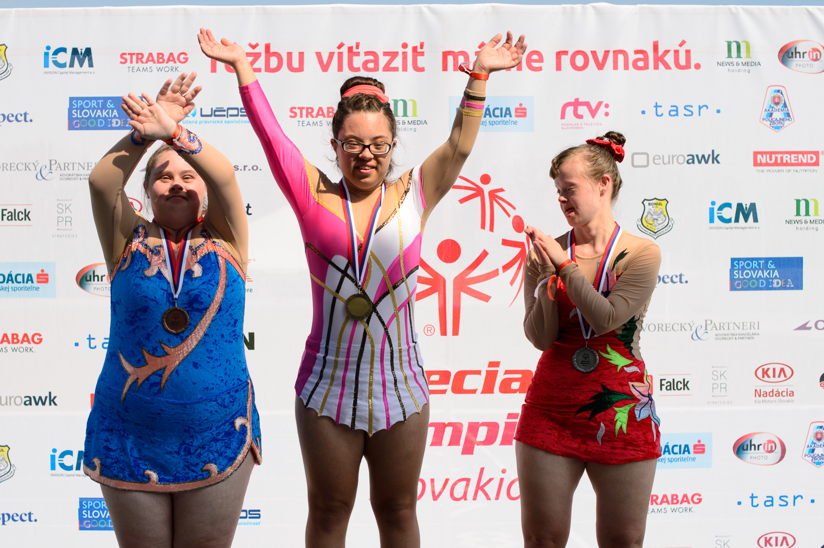
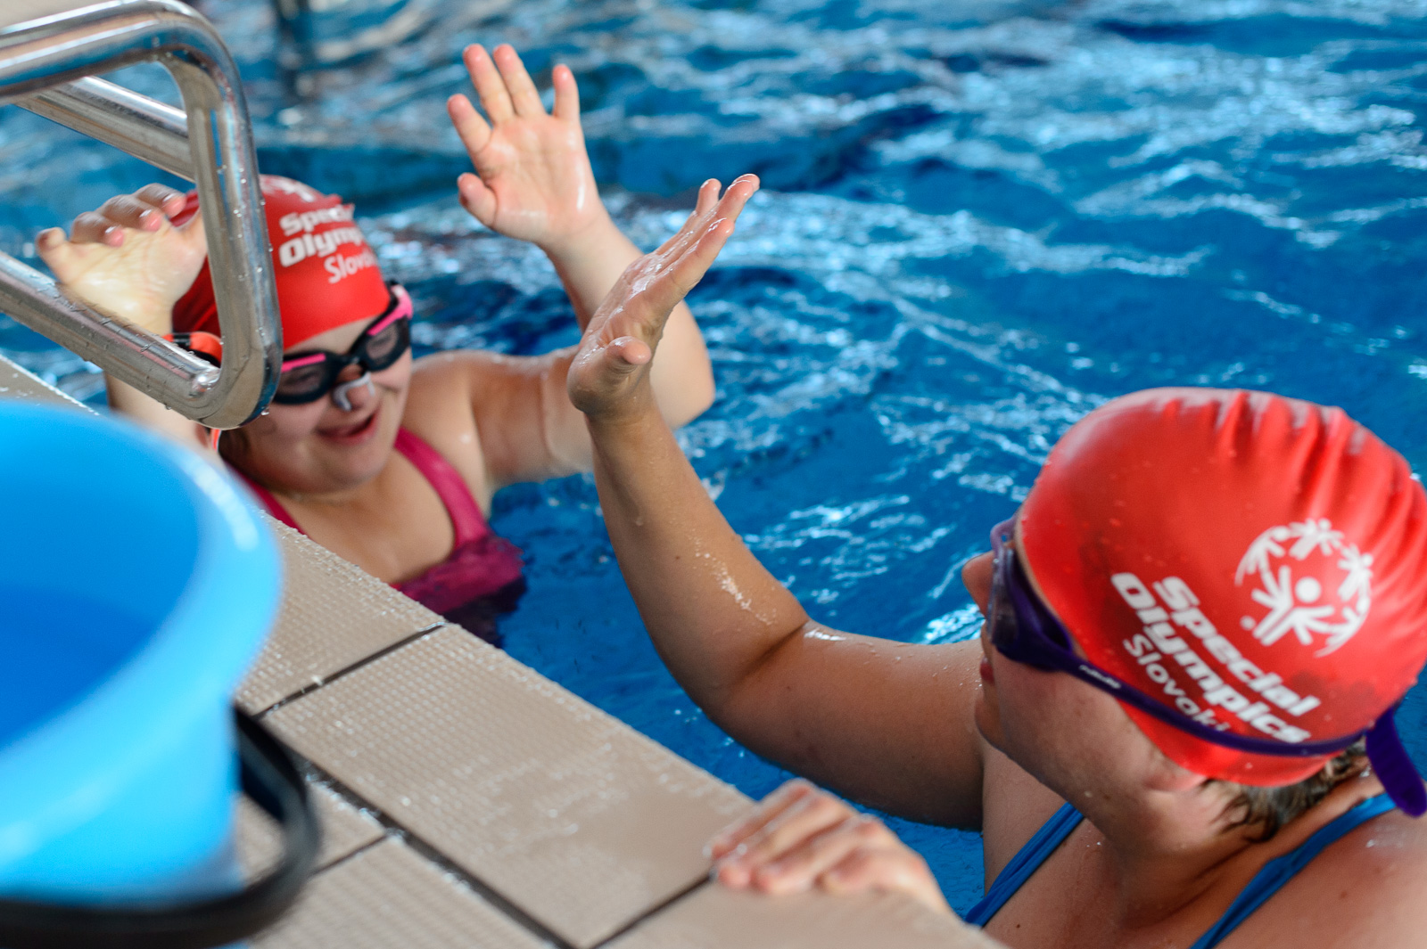
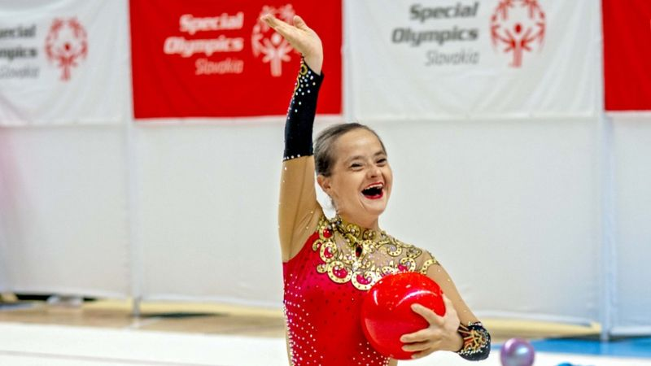
ŠPORT = EMÓCIA

Slide 2
Special olympics slovakia
“Svet vnímame inak, ale túžbu
víťaziť máme rovnakú.”

Slide 3
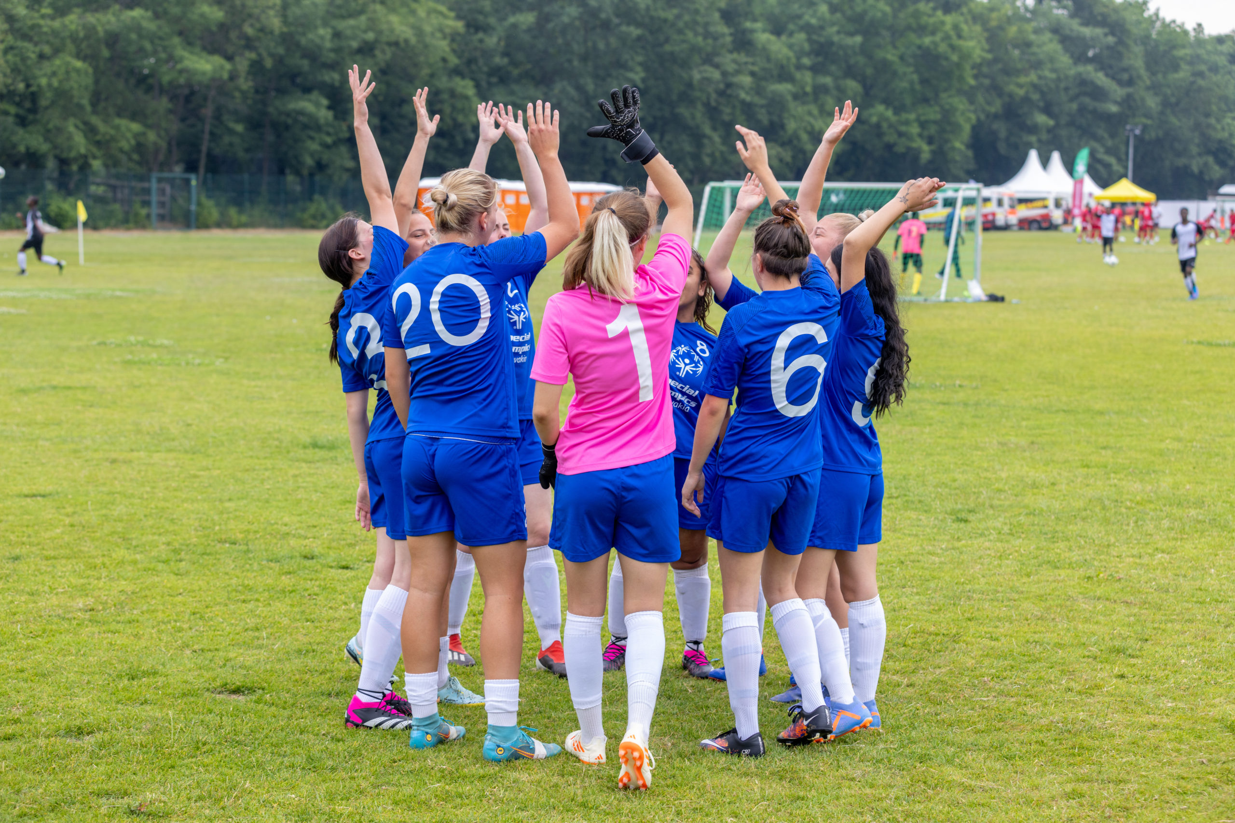
Unifikovaný šport
.. je naša INKLÚZIA v športe

Slide 4
UNIFIKOVANÝ ŠPORT V ČÍSLACH
Inklúzia, ktorá sa dá zmerať
1 017 594
82 %
82 %
28 206
unifikovaných partnerov – ľudí bez postihnutia, ktorí hrajú v jednom tíme so športovcami Špeciálnych olympiád
rodín uvádza, že športovcovi po zapojení stúplo sebavedomie
partnerov hovorí, že sa zmenilo ich chápanie ľudí s mentálnym znevýhodnením
unifikovaných škôl vo svete
Zdroj: Special Olympics 2025 Global Reach Report; Special Olympics – Unified Sports Research. 51 % partnerov „veľmi“, 31 % „trochu“.
Notes:
⏱ ~1,5 min. Unifikovaný šport = približne rovnaký počet športovcov s MP a partnerov bez postihnutia v jednom tíme, podobný vek a výkonnosť. Otázka pre študentov: Kto z vás by bol ochotný byť unifikovaným partnerom? Čo by vám to dalo ako trénerom?

Slide 5
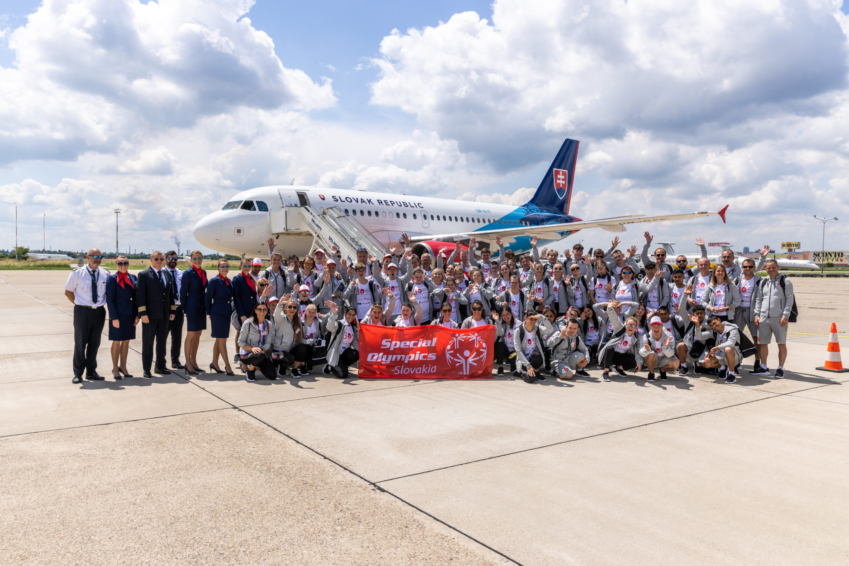
Špeciálne olympiády Slovensko
Predstavenie
“1 krát vidieť je lepšie ako 100 krát počuť ”

Slide 6
AKO TO CELÉ ZAČALO
Od letného tábora k svetovej organizácii
1968
Chicago, Soldier Field: prvé hry, cca 1 000 športovcov
1993
Prvé zimné svetové hry mimo USA – Rakúsko
2023
Berlín: 51 slovenských športovcov
60. roky
Eunice Kennedy Shriver otvára letný tábor Camp Shriver
1988
Medzinárodný olympijský výbor uznáva Special Olympics
2003
Dublin: prvé letné svetové hry mimo USA
2025
Turín: Svetové zimné hry – 34 medailí
Notes:
⏱ ~1,5 min. Eunice Kennedy Shriver (sestra J. F. Kennedyho) začala na svojej farme pri Washingtone organizovať športový tábor pre deti s mentálnym postihnutím. 20. júla 1968 sa v Chicagu konali prvé hry. Prísaha športovca: „Chcem zvíťaziť. Ak však nemôžem zvíťaziť, nech som statočný vo svojom úsilí.“ Slovensko: najväčšia výprava od roku 1993 bola v Berlíne 2023 (51 športovcov).

Slide 7






SPECIAL OLYMPICS VO SVETE · 2025
Special Olympics v číslach
5,1 mil.
208
411 382
športovcov s mentálnym postihnutím
krajín
trénerov
88 748
963 899
39,5 %
súťaží za rok
dobrovoľníkov
športovkýň – ženy a dievčatá
Zdroj: Special Olympics 2025 Global Reach Report
Notes:
⏱ ~1 min. Spolu 5,1 milióna účastníkov vrátane unifikovaných partnerov. Región Európa-Eurázia ~226 000 športovcov a partnerov. Pre porovnanie: na olympijských hrách štartuje okolo 10 500 športovcov – ŠO organizuje takmer 89 000 súťaží ročne.

Slide 8
SLOVENSKO NA SVETOVÝCH HRÁCH
Malá krajina, veľa medailí
Abú Zabí 2019
12 zlatých, 17 strieborných, 6 bronzových – najúspešnejšie letné hry
Berlín 2023
51 športovcov, 11 – 15 – 13; najväčšia výprava od roku 1993
Turín 2025
26 športovcov, 34 medailí
Zdroje: SITA (2019, 2025), Macron / ŠOS (2023)
Notes:
⏱ ~1,5 min. Na svetových hrách nie je cieľom medailová tabuľka – vďaka divíziám má šancu na medailu každý. Preto je dôležitejšia otázka: koľko športovcov sa zlepšilo a koľko ich trénuje celý rok? Prvé zimné národné hry ŠO Slovensko: február 2020, Štrbské Pleso, Kežmarok, Spišská Nová Ves – cca 160 športovcov zo 4 krajín.

Slide 9
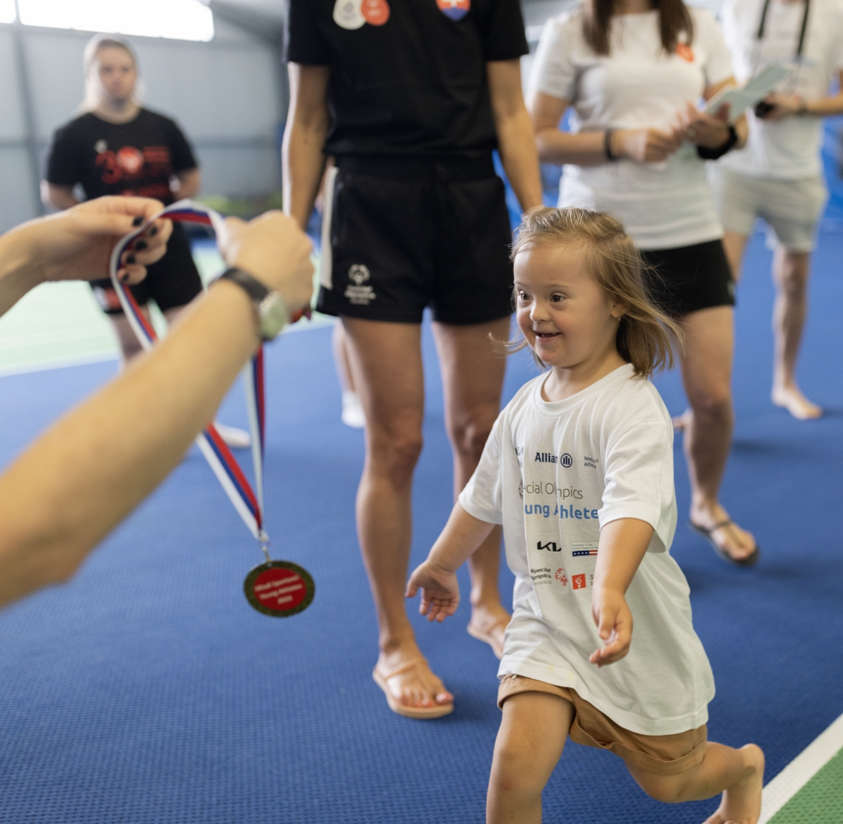
Kde začíname ?
video Young Athletes Special Olympics

Slide 10
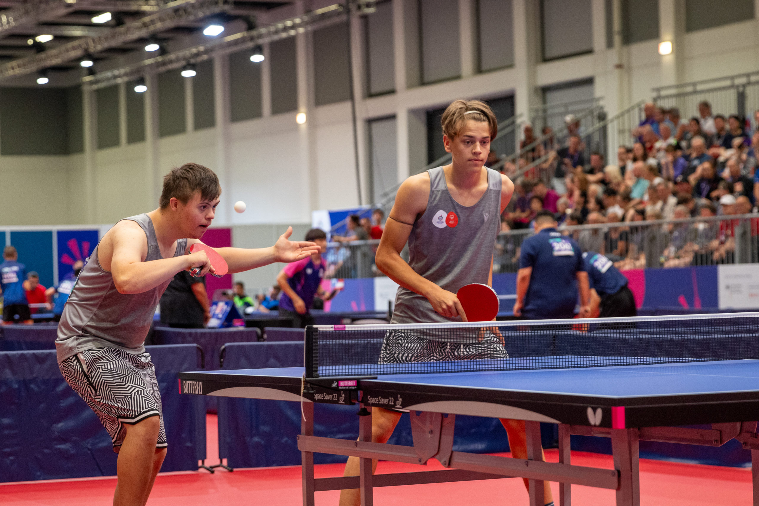
4
Divízie = výkonNosť

Slide 11
DIVÍZIE = VÝKONNOSŤ
Ako vzniká férová súťaž
3–8
športovcov alebo tímov v jednej divízii
~15 %
odporúčaný rozdiel medzi najlepším a najslabším (nie pravidlo)
Pohlavie - Vek
až potom výkonnosť; od 8 rokov
Max. úsilie
kto sa v rozplavbe „šetrí“ a vo finále sa zlepší o viac ako 15% limit, je diskvalifikovaný
Ilustračný príklad: časy na 100 m, 12 bežcov → 3 divízie
Notes:
⏱ ~2 min. Kľúčový slajd: divízie robia z ŠO férovú súťaž – víťaz divízie 3 dostane rovnakú zlatú medailu ako víťaz divízie 1. Pravidlo maximálneho úsilia (predtým „honest effort“): napr. v plávaní limit 15 %, pri 25 m 25 %, v rýchlokorčuľovaní 20 %. Protest proti zaradeniu do divízie nie je možný. Zdroj: Special Olympics Sports Rules Article 1 (2024).

Slide 12



FILOZOFIA PRAVIDIEL
Meníme len to, čo je nevyhnutné
Pravidlá medzinárodných federácií platia
Pravidlá ŠO ich upravujú len tam, kde je to potrebné. Na svetových hrách platia pravidlá federácie.
Rovnaké signály ako v bežnom športe
Štartovacia pištoľ, píšťalka, štartový povel – športovec sa ich má naučiť.
Upravujeme obťažnosť, nie šport
Súťaže zručností, kratšie trate, úrovne – a MATP pre tých, ktorí ešte nesúťažia.
Zostaňte trénerom, nie ľutujte
Dajte príležitosť. Nesúďte vopred, že niekto neuspeje.
Keď nerobí, neznamená, že nechce
Vráťte sa k vysvetleniu a rozložte metodiku na menšie kroky.
Notes:
⏱ ~2 min. Tento slajd je kľúč k celej časti o športoch – na každom ďalšom slajde uvidíte vľavo bežný šport a vpravo, čo Špeciálne olympiády upravujú. MATP (Motor Activities Training Program) je program pre ľudí s ťažkým postihnutím, ktorí ešte nemôžu súťažiť – dôraz na tréning a účasť, nie na výsledok.

Slide 13


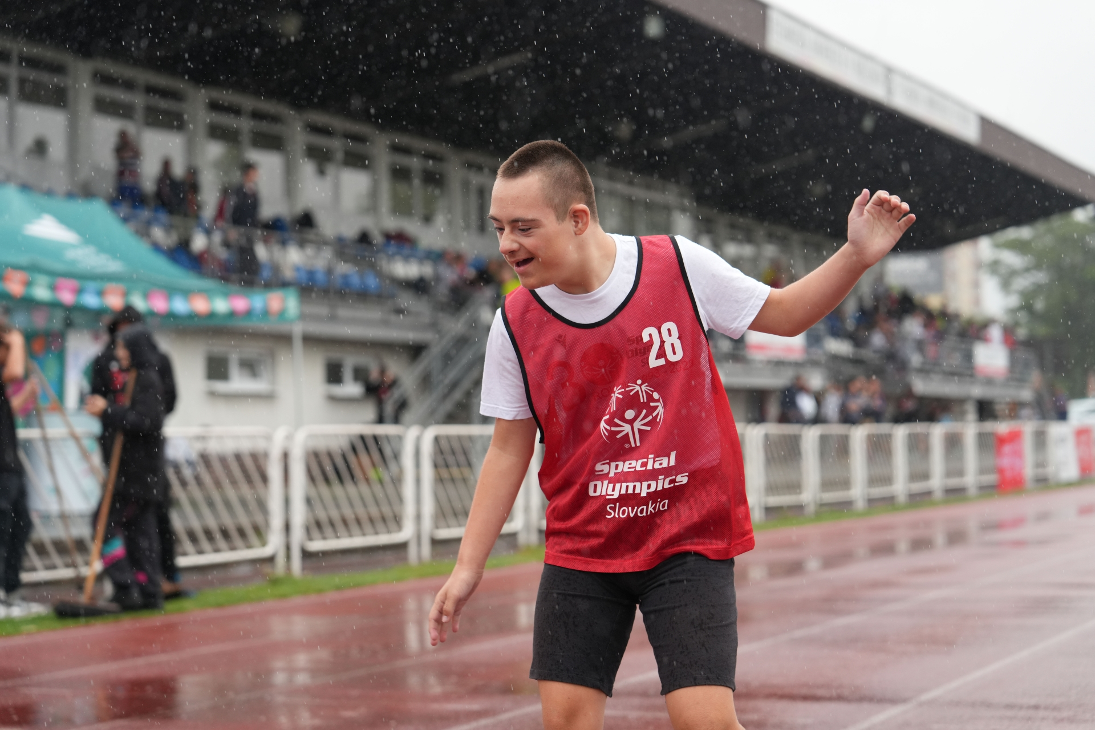
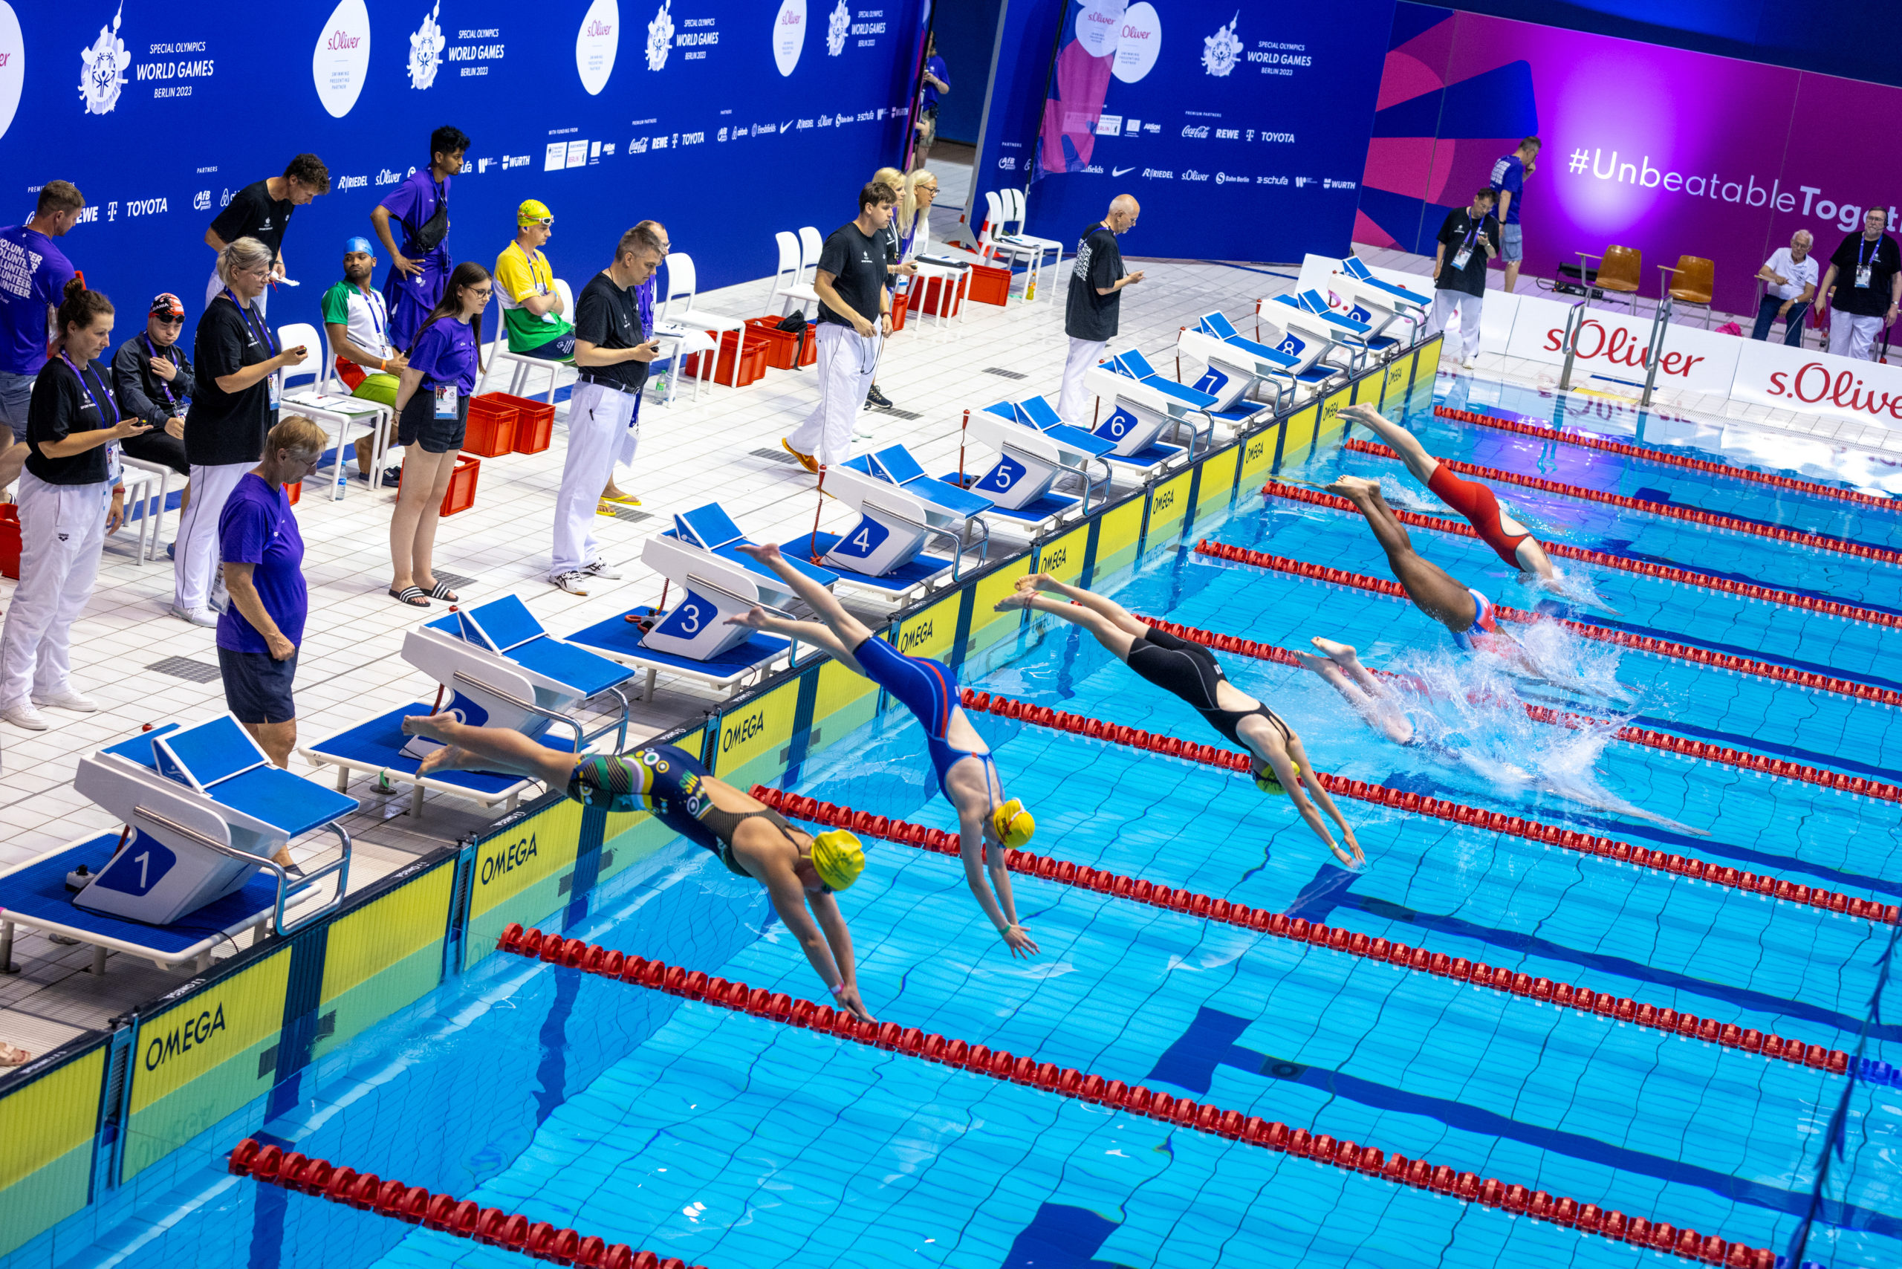
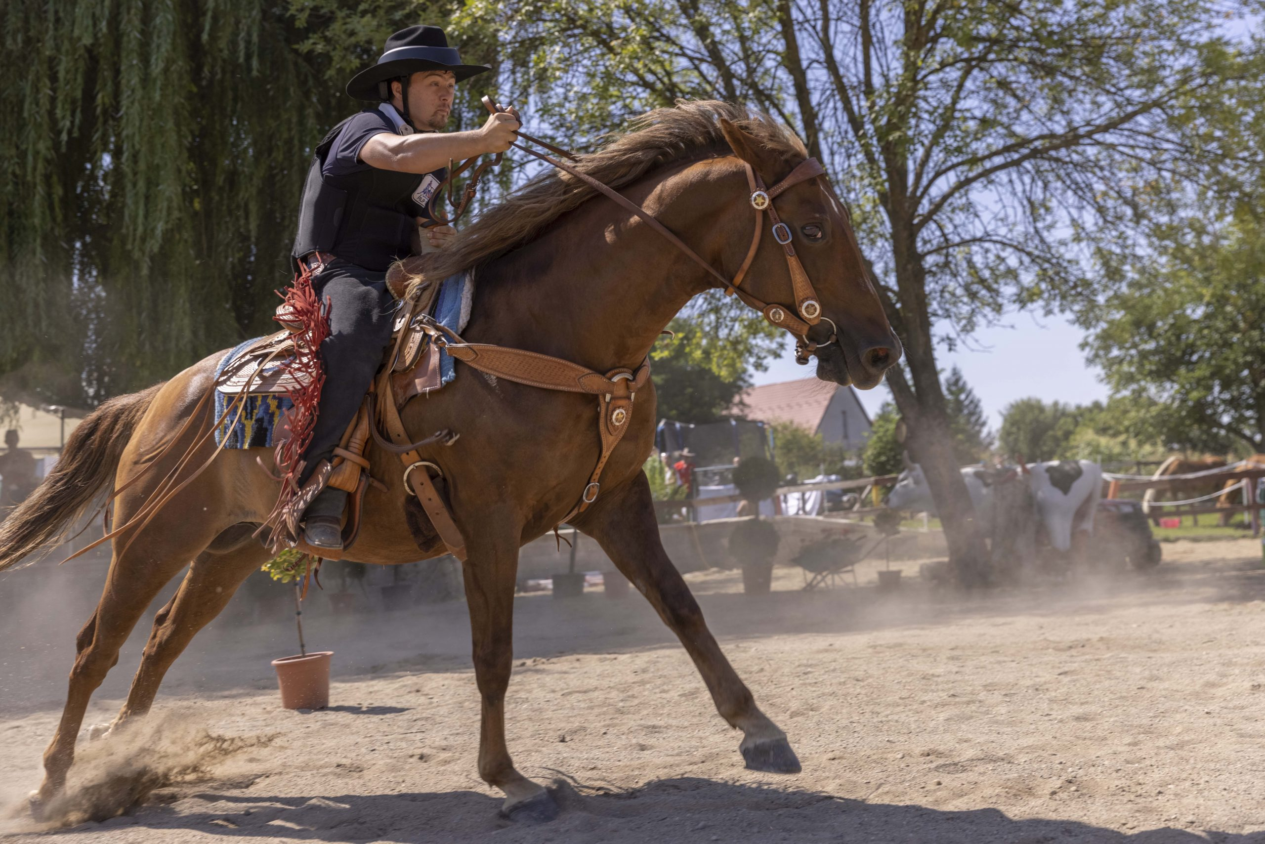
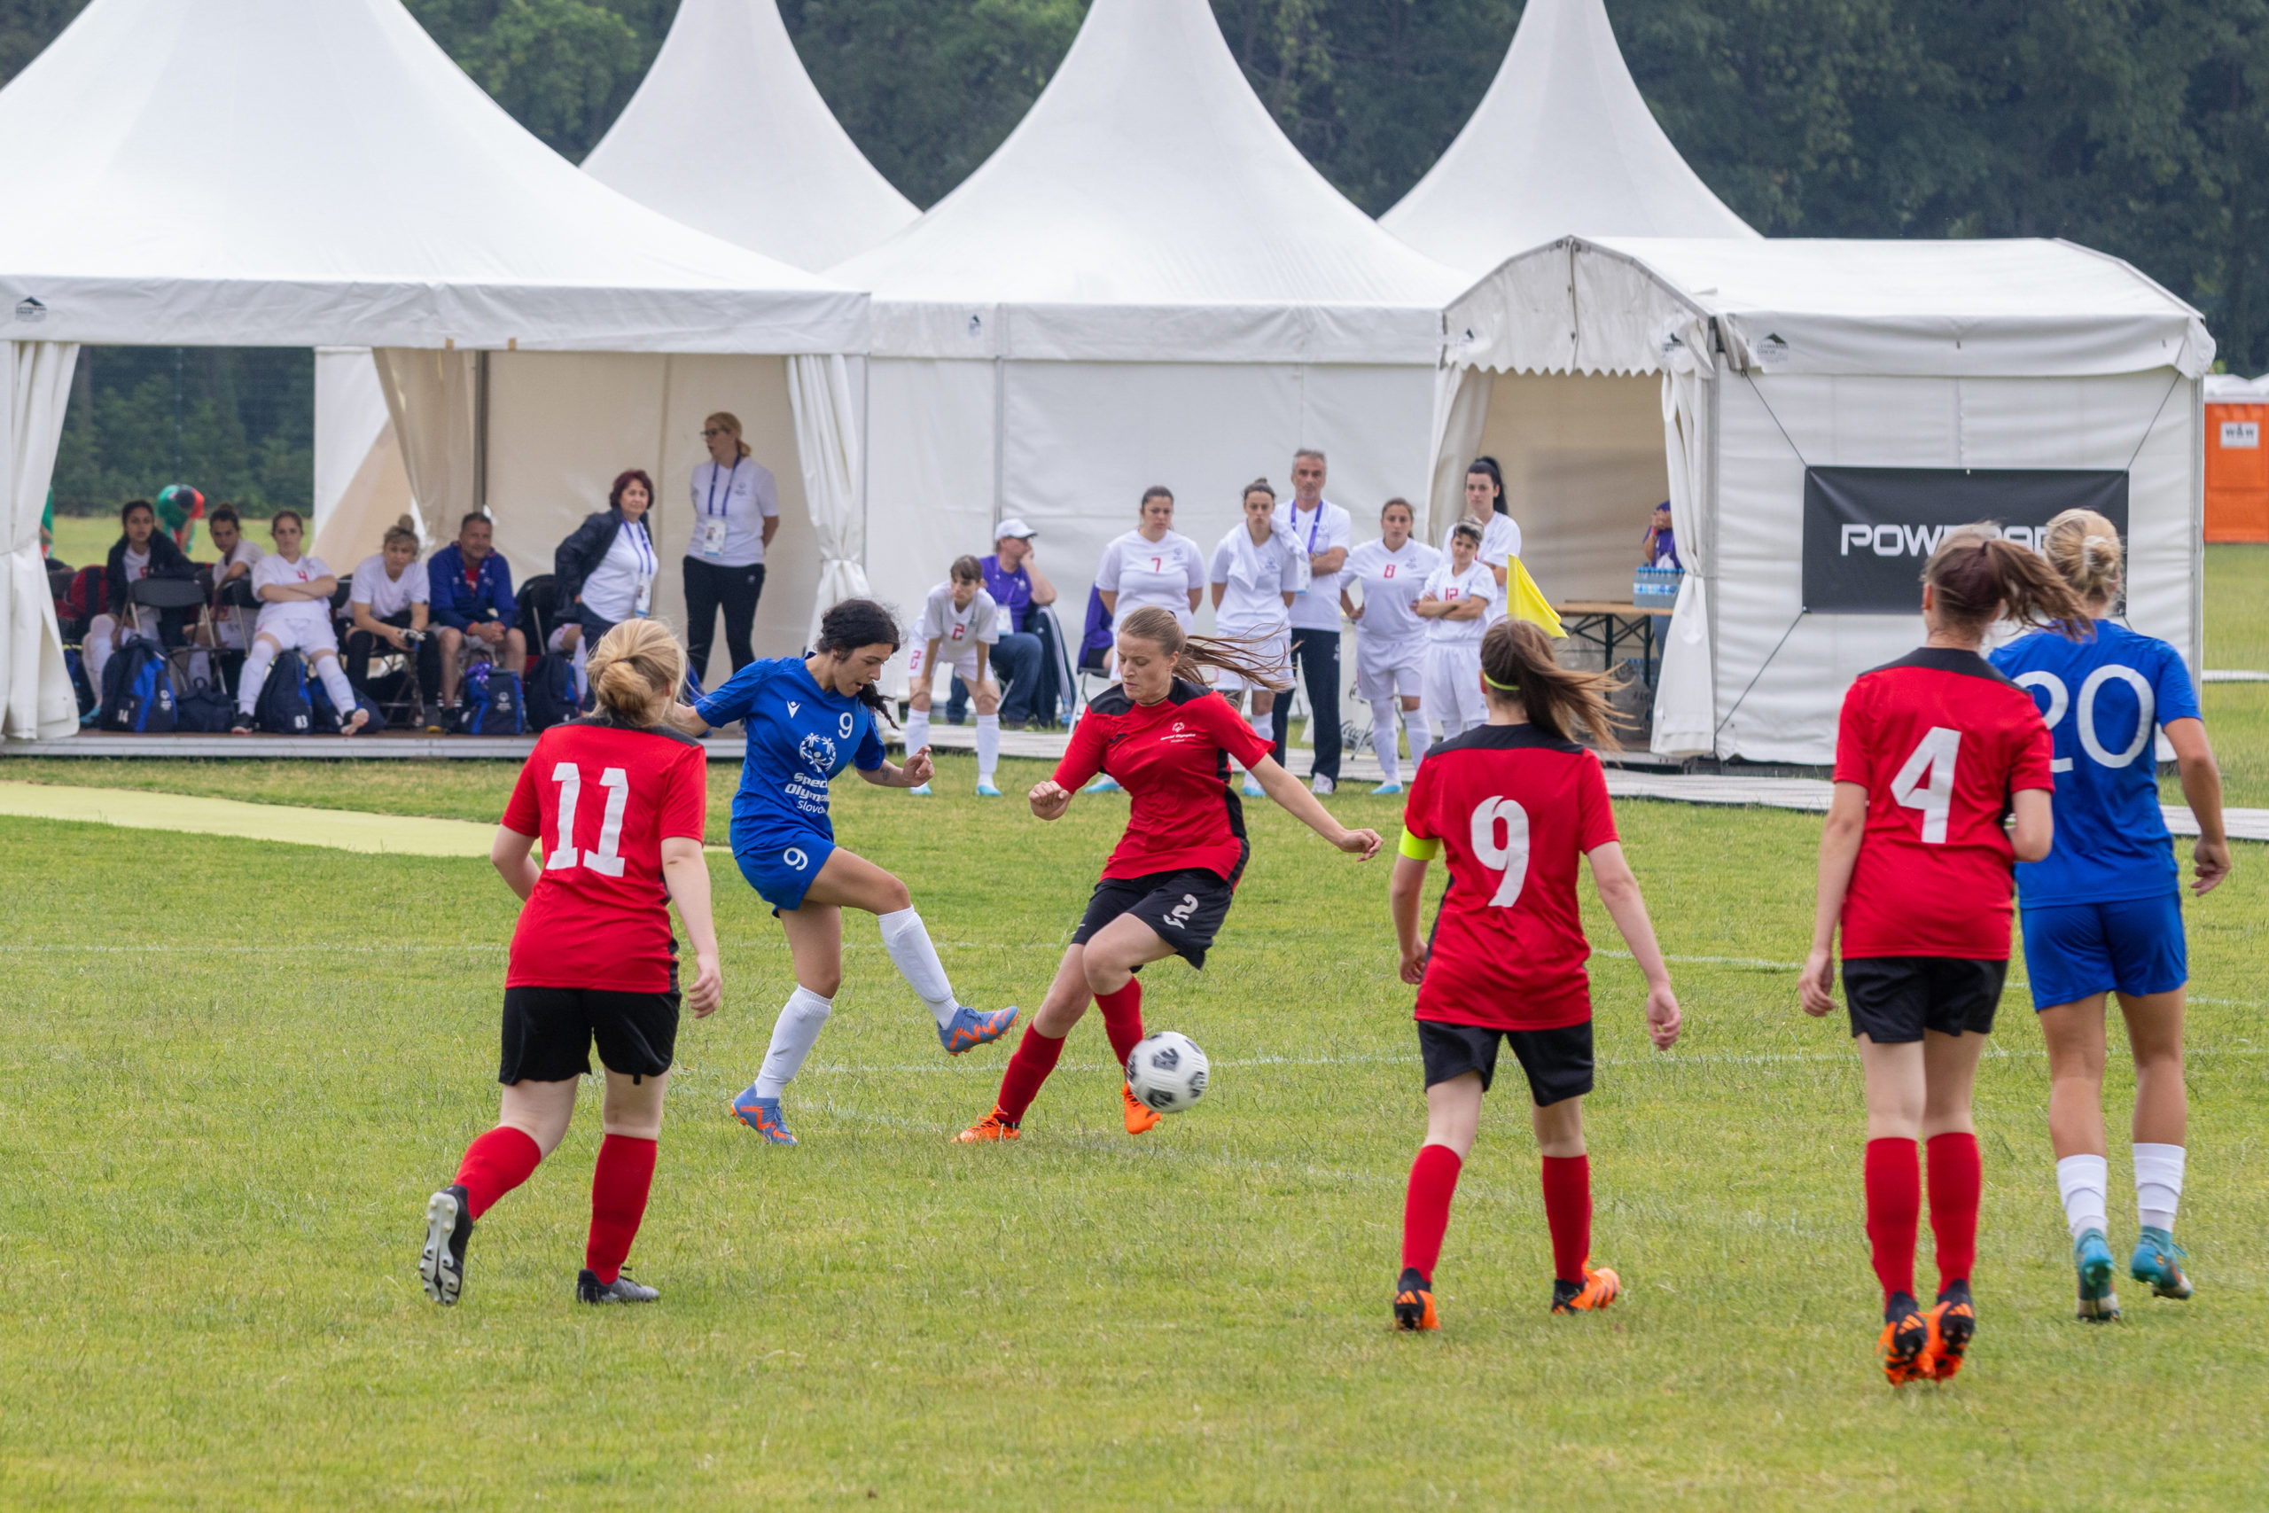
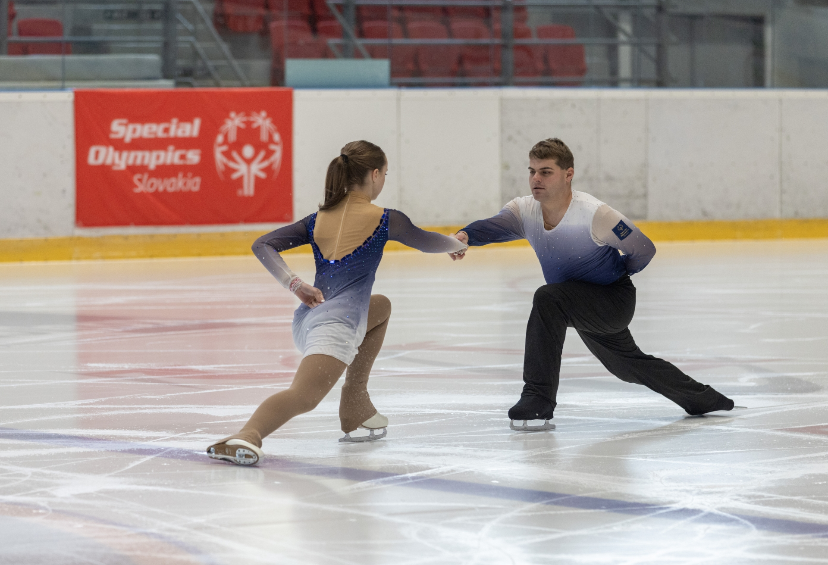
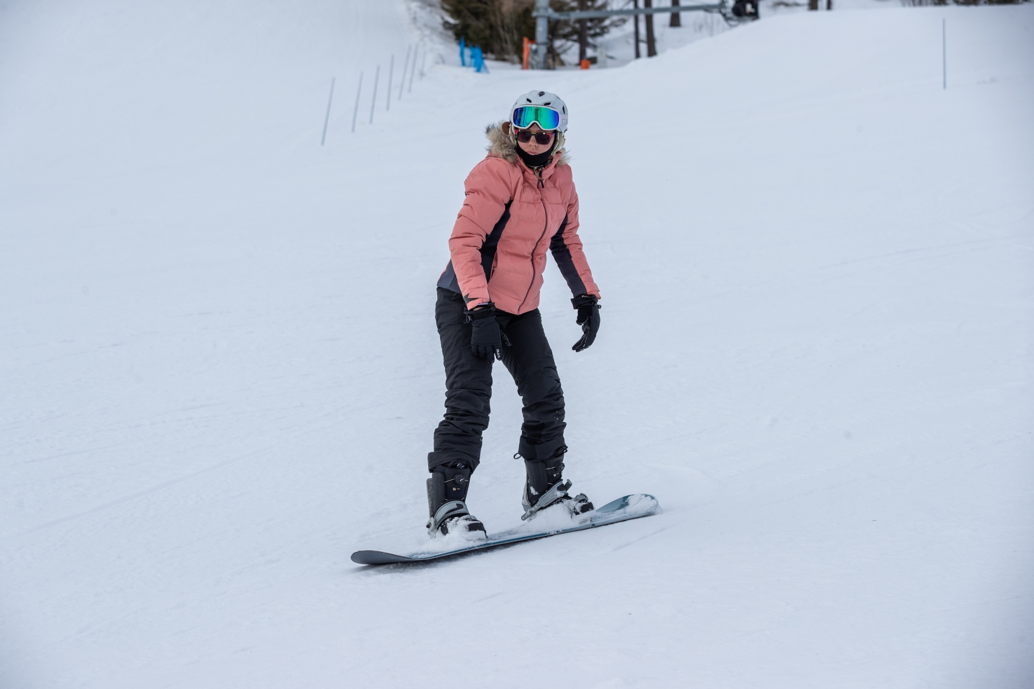
ŠPORT PO ŠPORTE
Čo je v Špeciálnych olympiádach iné?
Bežný šport
pravidlá medzinárodnej federácie
Špeciálne olympiády
modifikácie, disciplíny, divízie
Tip pre trénera
čo si odniesť do tréningu
Notes:
⏱ 20 s. Úvod k časti o športoch. Vysvetlite farby kariet – rovnaká štruktúra sa opakuje pri každom športe.

Slide 14
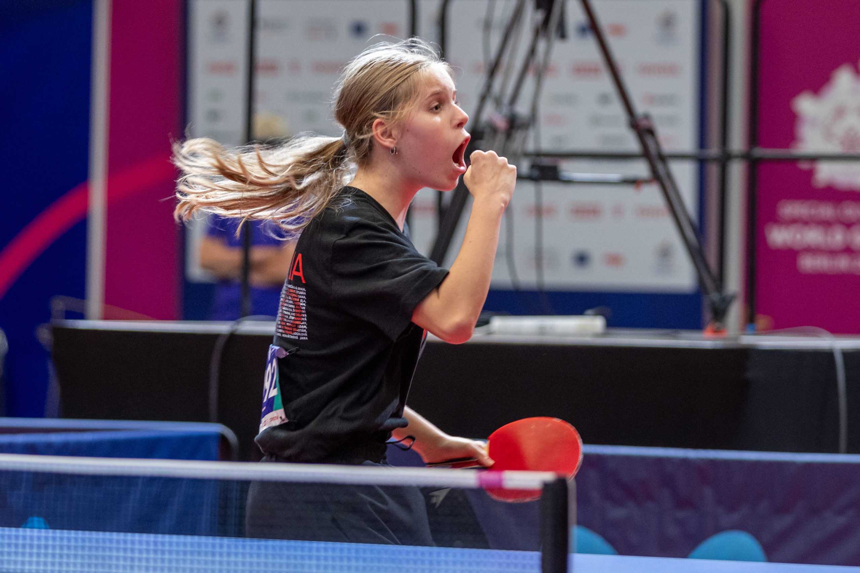
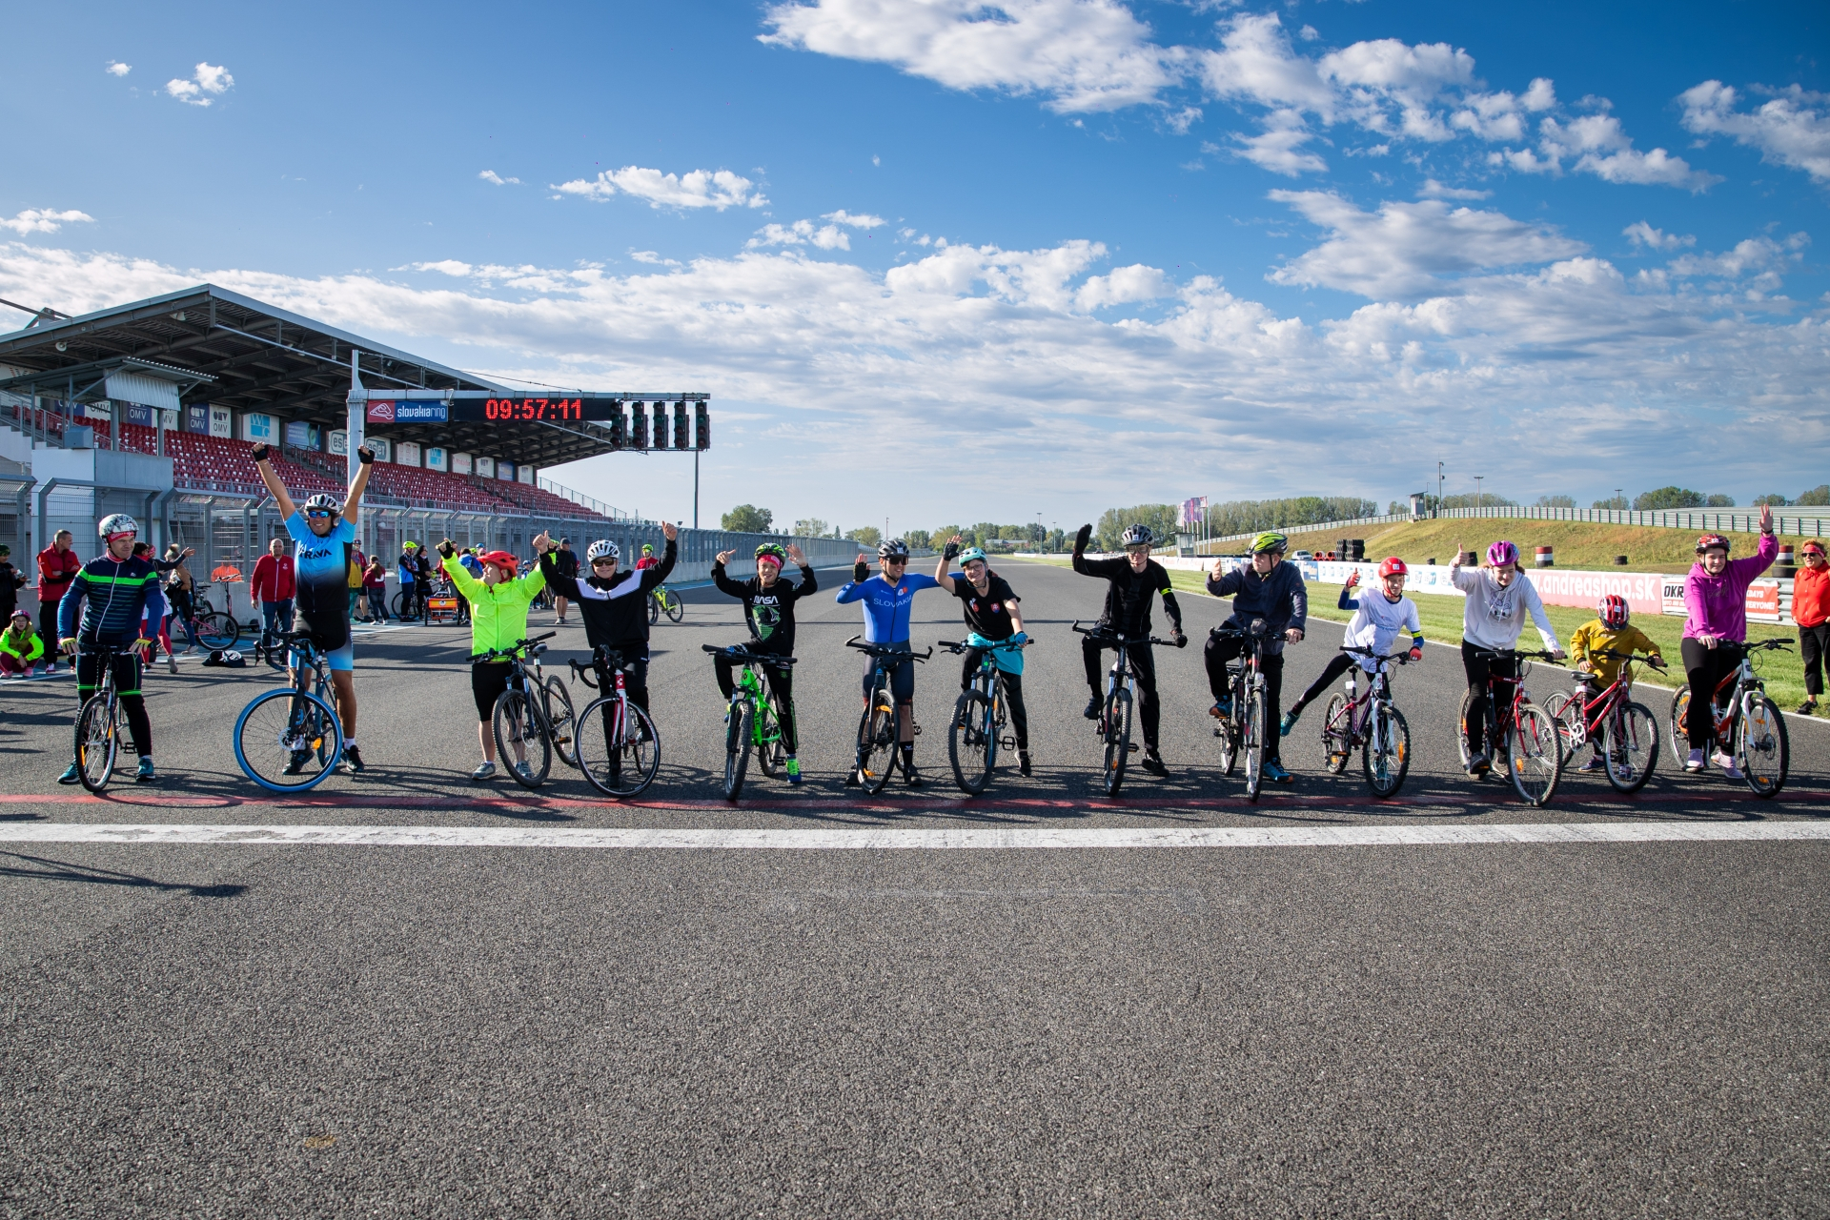
Letné individuálne ŠPORTY Špeciálnych olympiád

Slide 15

LETNÝ INDIVIDUÁLNY ŠPORT · ČO JE INÉ?
Atletika
BEŽNÝ ŠPORT
World Athletics
ŠPECIÁLNE OLYMPIÁDY
pravidlá SOI
Šprinty až maratón, skoky, vrhy, viacboje
Výkon sa porovnáva s celým štartovým poľom
Ťažké náčinie: guľa 7,26 kg (muži)
Aj 25 m chôdza, 50 m beh, hod softbalovou loptičkou, mini oštep, skok z miesta, juniorké váhy gule,
Kategórie pre chodcov aj vozíčkarov
Divízie podľa výkonu, veku a pohlavia (3–8 ľudí)
Skok do výšky a viacboj nie je
Tip pre trénera: Štart a cieľ trénujte ako rutinu: rovnaký povel, rovnaké miesto.
Notes:
⏱ ~1 min. Atletika je základ – takmer každý športovec ŠO ňou začína. Ukážte, že rebríček disciplín je široký: od 25 m chôdze až po 1500 m či 3000 m beh. Pravidlá vychádzajú z World Athletics, ŠO dopĺňa disciplíny pre nižšiu výkonnosť a divízie. Pripomeňte z našej skúsenosti: ŠTART a CIEĽ = alfa a omega – športovec musí vedieť, kde štartuje, kam beží a že v cieli sa nezastavuje pred čiarou.

Slide 16
LETNÝ INDIVIDUÁLNY ŠPORT · ČO JE INÉ?
Stolný tenis
BEŽNÝ ŠPORT
ITTF
ŠPECIÁLNE OLYMPIÁDY
pravidlá SOI
Dvojhra, štvorhra, sety do 11 bodov
Hra od prvej výmeny, rýchlosť a rotácia
Podanie s nadhodením z otvorenej dlane
Súťaž zručností: hod rukou, odrážanie na rakete, volej, podanie
Vozíčkari: loptička sa pri podaní nemusí nadhodiť
Unifikovaná štvorhra: športovec + partner
Rovnaký stôl a sieť ako v bežnom športe
Tip pre trénera: Najprv kontakt s loptičkou, potom hra: 30 s odrážania na rakete.
Notes:
⏱ ~1 min. Súťaž individuálnych zručností umožní súťažiť aj tomu, kto ešte nezvládne výmenu – 5 častí, body sa sčítajú. Stolný tenis máme na fotke aj pri divíziách – je to šport, kde sú divízie najlepšie vidieť.

Slide 17
LETNÝ INDIVIDUÁLNY ŠPORT · ČO JE INÉ?
Cyklistika
BEŽNÝ ŠPORT
UCI
ŠPECIÁLNE OLYMPIÁDY
pravidlá SOI
Cestné preteky na stovky km, časovky, dráha
Upravené bicykle iba v paracyklistike
Hromadné štarty a taktika v pelotóne
Časovky už od 250 m (do 10 km), cestné preteky 5–40 km
Trojkolky a upravené bicykle v MATP
Unifikované tandemy; ruka vždy na riadidlách
Po páde môže tlačiť bicykel max. 10 m
Tip pre trénera: Brzdenie a bezpečné zastavenie trénujte skôr ako rýchlosť.
Notes:
⏱ ~1 min. Príbeh: v Berlíne 2023 získala Veronika Mačková v cyklistike 3 zlaté medaily. Krátke časovky (250 m, 500 m) sú pre začiatočníkov – v Abú Zabí 2019 vyhral Michal Štubňa zlato práve v časovke na 500 m.

Slide 18
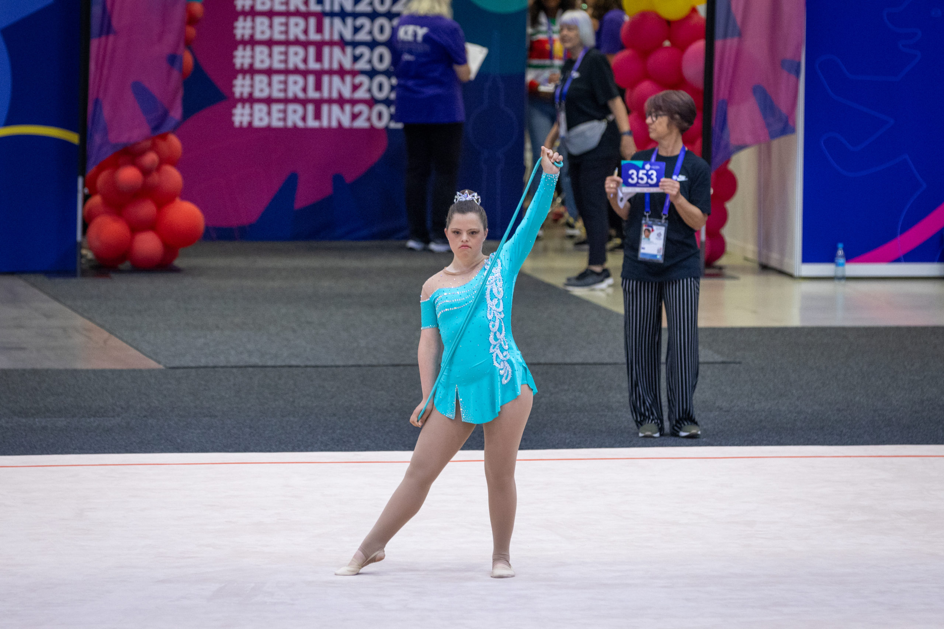
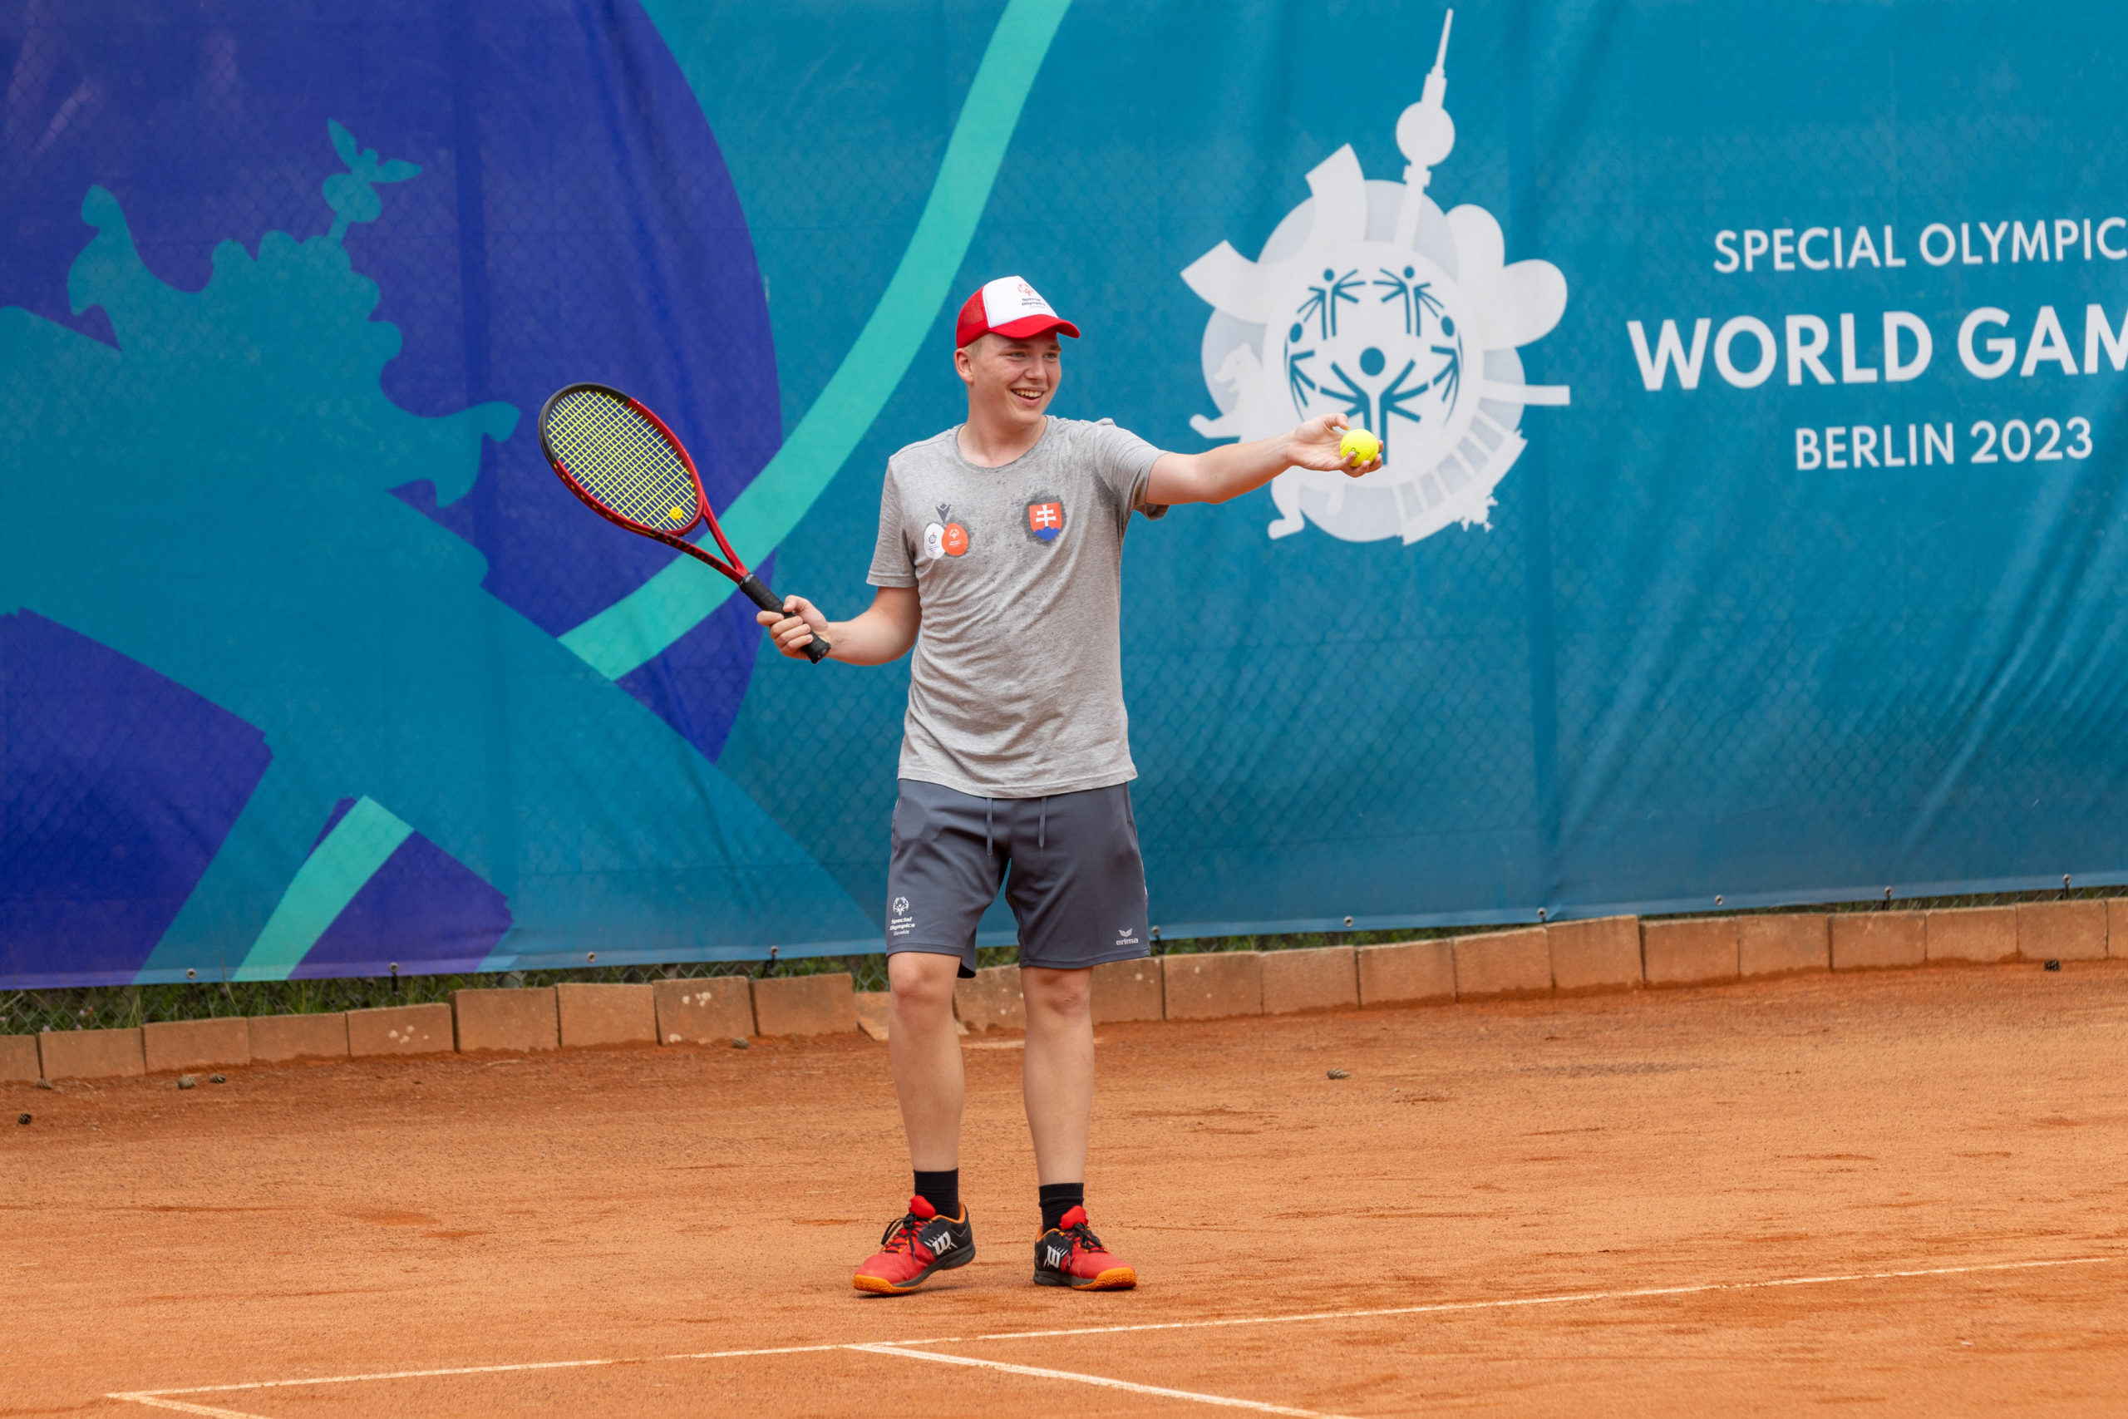
Letné individuálne ŠPORTY Špeciálnych olympiád

Slide 19
LETNÝ INDIVIDUÁLNY ŠPORT · ČO JE INÉ?
Plávanie
BEŽNÝ ŠPORT
World Aquatics
ŠPECIÁLNE OLYMPIÁDY
pravidlá SOI
Štart skokom zo štartového bloku
Disciplíny od 50 m, pomôcky zakázané
Výsledok rozhoduje čas
15 m chôdza vo vode, 25 m s asistenciou, s plavákom či doskou
Štart aj z vody – ruka na okraji bazéna
Tip pre trénera: Hluk, ozvena a svetlo v hale = záťaž. Ukážte bazén ešte pred tréningom.
Notes:
⏱ ~1,5 min. Pravidlo maximálneho úsilia: ak plavec vo finále prekoná svoj divízny čas o viac ako 15 % (pri 25 m o 25 %), diskvalifikujú ho – nesmie sa „šetriť“ v rozplavbe, aby sa dostal do slabšej divízie. Väzba na senzoriku (slajd o autizme): hala s ozvenou a blikajúcim svetlom môže športovca s autizmom úplne zablokovať. Abú Zabí 2019: Vanda Kračúnová medaily na 100 a 200 m prsia.

Slide 20
LETNÝ INDIVIDUÁLNY ŠPORT · ČO JE INÉ?
Moderná gymnastika
BEŽNÝ ŠPORT
FIG
ŠPECIÁLNE OLYMPIÁDY
pravidlá SOI
Voľné zostavy s vysokou obtiažnosťou
Hodnotí sa obtiažnosť a predvedenie
Súťažia prevažne ženy
Úrovne 1-4 povinné zostavy podľa oficiálneho videa
Aj muži: švihadlo, kužele, obruč, prosné
Tip pre trénera: Povinná zostava = istota. Učte po osemdobách, vždy v rovnakom poradí.
Notes:
⏱ ~1 min. Úroveň A sa cvičí v sede – aj športovec na vozíku môže súťažiť s náčiním. Príbehy: Abú Zabí 2019 – Gizela Billíková zlato (kužele, švihadlo, viacboj), Dominika Radojevská zlato s loptou. Berlín 2023 – Ela Nemčeková 2× zlato.

Slide 21
LETNÝ INDIVIDUÁLNY ŠPORT · ČO JE INÉ?
Tenis
BEŽNÝ ŠPORT
ITF
ŠPECIÁLNE OLYMPIÁDY
pravidlá SOI
Sety do 6 gemov, hra na výhody
Žltá loptička, celý dvorec
Koučovanie počas zápasu obmedzené
Krátke sety do 4 gemov, pri 1:1 tiebreak do 10
Bez výhod: pri 40:40 rozhoduje jeden bod
Loptičky podľa úrovne: červená → oranžová → zelená → žltá
Koučovanie pri výmene strán (90 s)
Tip pre trénera: Meňte loptičku, nie pravidlá: pomalšia lopta dá čas na rozhodnutie.
Notes:
⏱ ~1 min. Úroveň 1 je súťaž zručností na malom dvorci s červenou loptičkou. Divízie podľa ITN (International Tennis Number). Príbeh: Thomas Sebastián Márton – Berlín 2023 zlato v dvojhre aj v unifikovanom družstve. Jaroslav Kulina – cenná medaila v Abú Zabí 2019.

Slide 22

PRÍBEH · SVETOVÉ LETNÉ HRY BERLÍN 2023
Najväčšia výprava od roku 1993
51 športovcov 39 medailí
Thomas Sebastián Márton · tenis
zlato v dvojhre aj v unifikovanom družstve
Veronika Mačková · cyklistika
3 zlaté medaily
Ela Nemčeková · gymnastika
2 zlaté madeily ?
Notes:
⏱ ~1,5 min. Medaily: 11 zlatých, 15 strieborných, 13 bronzových. Plávanie 7 medailí, stolný tenis 3, golf 1; na stupne víťazov sa dostali aj futbalistky a volejbalisti. Otázka pre študentov: Čo myslíte, čo pre Veroniku znamenala tretia zlatá – a čo pre jej trénera? (Zdroj: Macron / ŠOS)

Slide 23
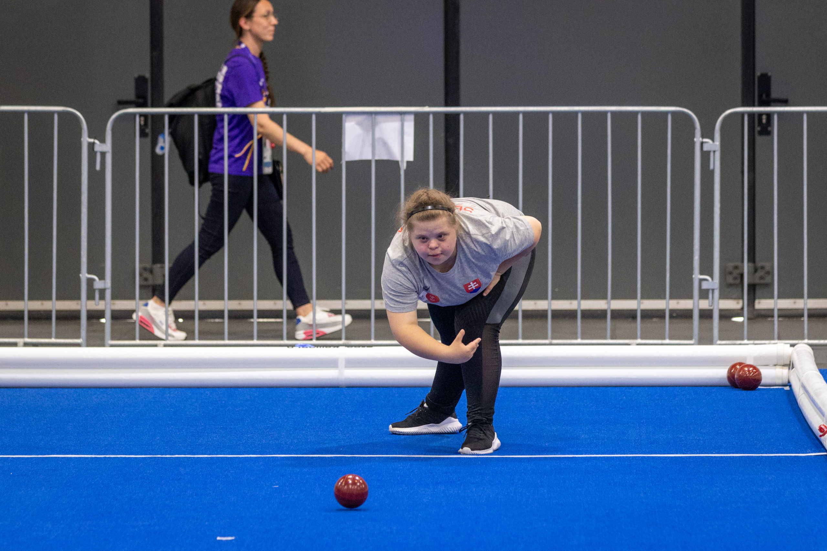
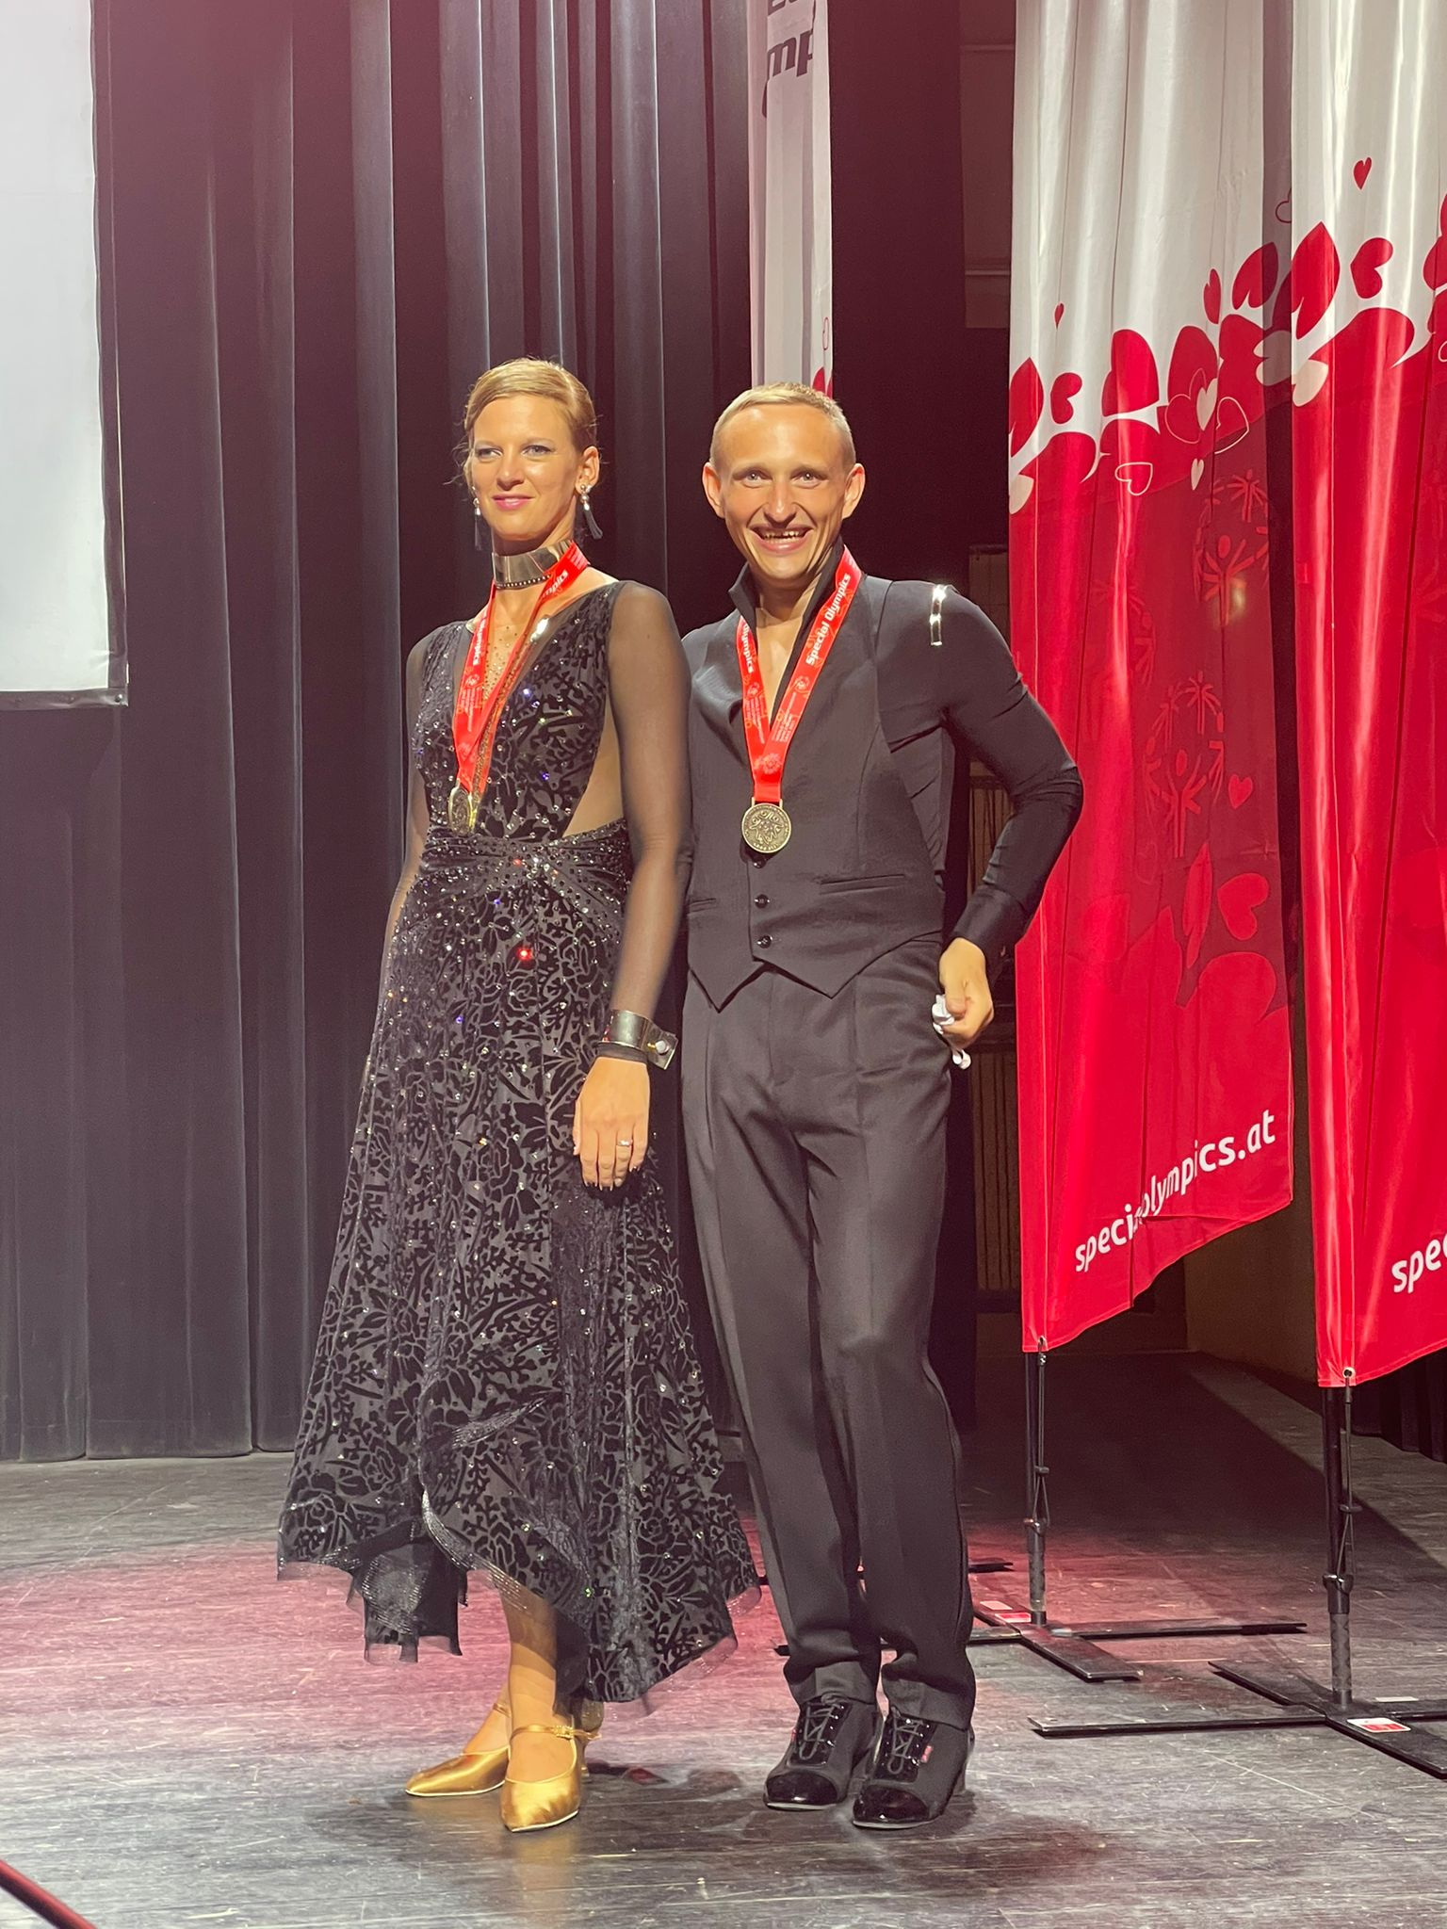
Letné individuálne ŠPORTY Špeciálnych olympiád

Slide 24
LETNÝ INDIVIDUÁLNY ŠPORT · ČO JE INÉ?
Bocce
NA POROVNANIE
Paralympijská boccia – iný šport!
ŠPECIÁLNE OLYMPIÁDY
pravidlá SOI
Pre ľudí s ťažkým telesným postihnutím
Hrá sa aj v sede na palubovke 12,5×6m
Kožené loptičky, pri BC3 rampa a asistent
Dráha 3,66 × 18,29 m, gule 107–110 mm a pallino
Jednotlivci, dvojice, štvorčlenné družstvá
Unifikované dvojice a družstvá
Ťažšie kovové lopty
Tip pre trénera: Študenti si bocce a bocciu pletú – vysvetlite rozdiel hneď na začiatku.
Notes:
⏱ ~1 min. Bocce (talianska hra s guľami) je šport ŠO. Boccia je paralympijský šport pre ľudí s DMO a podobnými telesnými postihnutiami. V ŠO sa môže so súhlasom použiť rampa, ale žiadne mechanické zariadenie nesmie guľu poháňať.

Slide 25
LETNÝ ŠPORT · ČO JE INÉ?
Tanec
BEŽNÝ ŠPORT
WDSF (DanceSport)
ŠPECIÁLNE OLYMPIÁDY
pravidlá SOI
Štandardné a latinskoamerické tance
Páry súťažia v triedach podľa výkonnosti
Porota hodnotí techniku a výraz
Je zaradený ako zimný šport na Svetových hrách
Pár často unifikovaný: športovec + partner
Kratšia a jednoduchšia choreografia
Dôraz na rytmus, držanie a kontakt s partnerom
Tip pre trénera: Rovnaká hudba na každom tréningu – rytmus je kotva pre pamäť.
Notes:
⏱ ~1 min. Tanec nie je oficiálny šport Special Olympics International, preto pravidlá nastavuje národný program alebo organizátor podujatia. Princíp je rovnaký ako pri unifikovanom športe – partner bez postihnutia vedie a dáva istotu.

Slide 26
LETNÝ INDIVIDUÁLNY ŠPORT · ČO JE INÉ?
Jazdectvo
BEŽNÝ ŠPORT
FEI
ŠPECIÁLNE OLYMPIÁDY
pravidlá SOI
Drezúra, skoky, všestrannosť
Jazdec jazdí úplne samostatne
Skoky na čas, prekážky nad 1 m
Úrovne A (krok, klus, cval), B (krok, klus), C (len krok)
Úroveň S: vodič a 1–2 bočné asistenti
Anglický aj westernový štýl,
Skoky max. 60 cm, hodnotí sa krása, nie čas
Tip pre trénera: Rovnaký kôň a rovnaký asistent budujú istotu jazdca.
Notes:
⏱ ~1 min. Kone poskytuje organizátor. Jazdec musí mať aspoň 10 tréningových jázd za posledných 6 mesiacov. Jazdectvo nie je povolené pri AAI (bez výnimky). Pri drezúre môže úlohu čítať „čitateľ“ – pomoc pre pamäť.

Slide 27
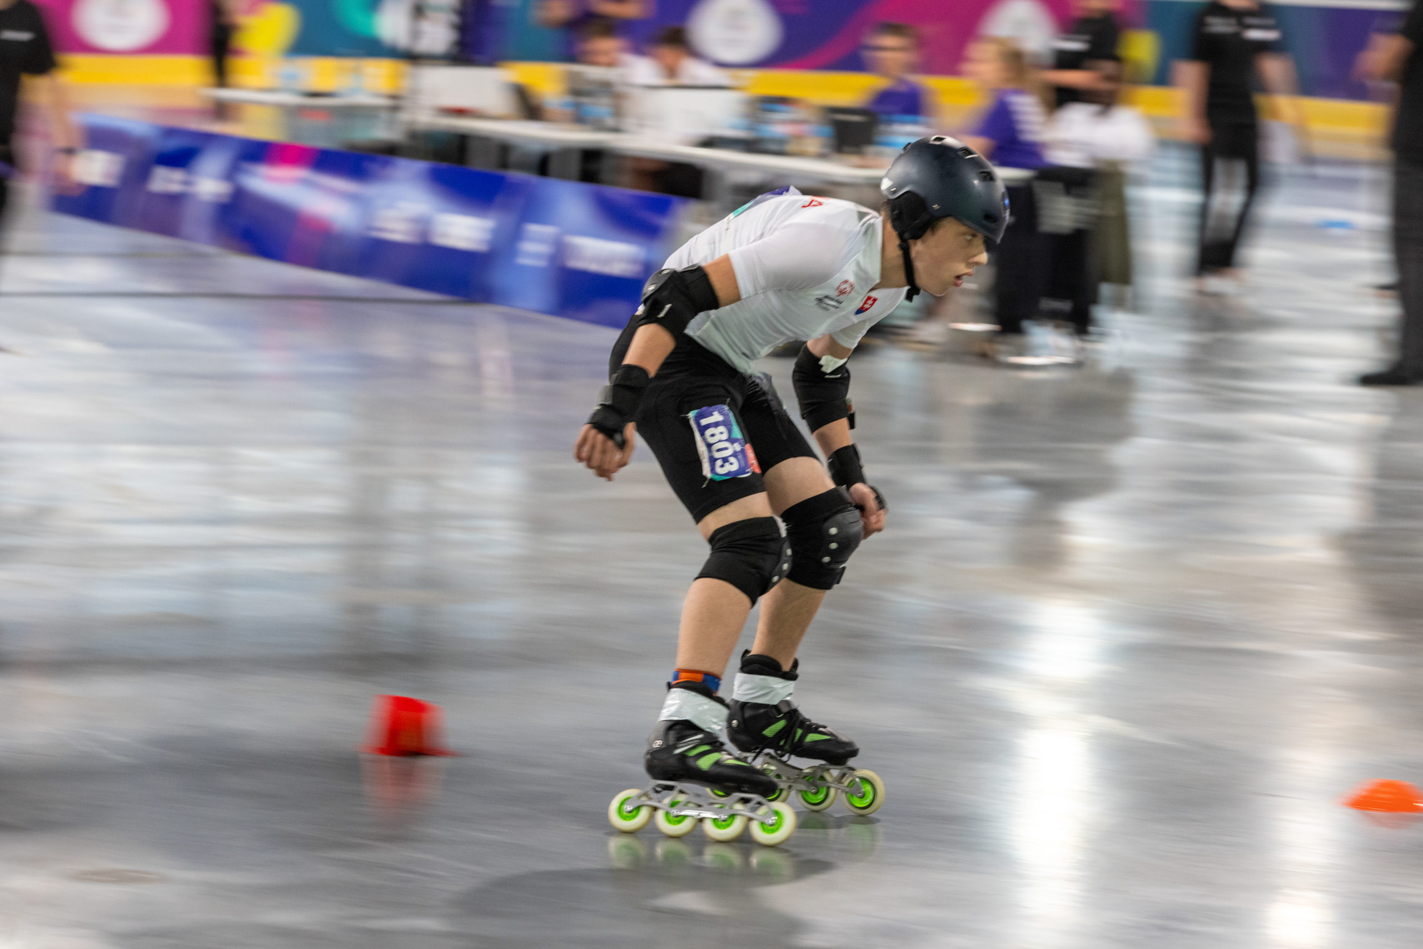
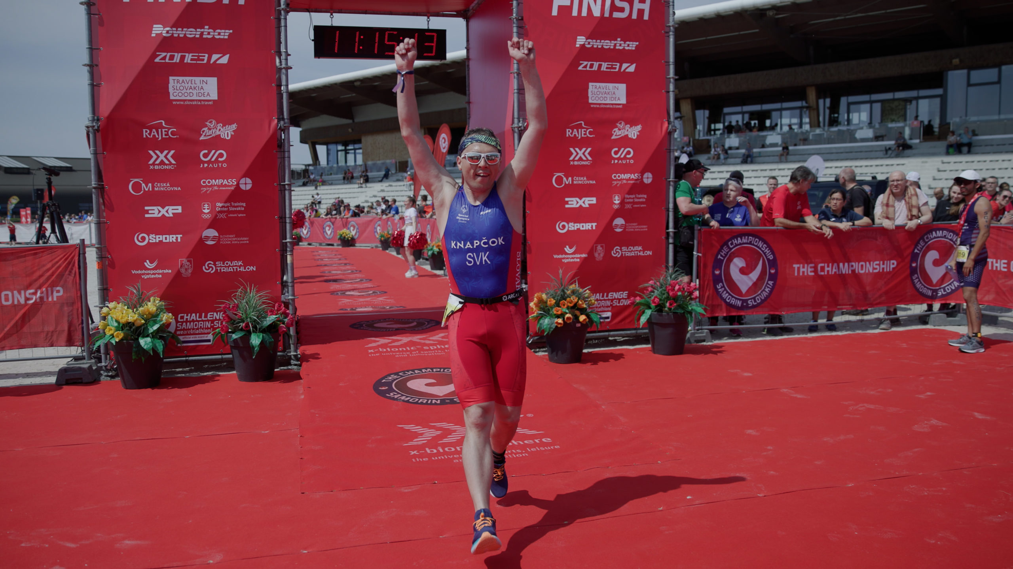
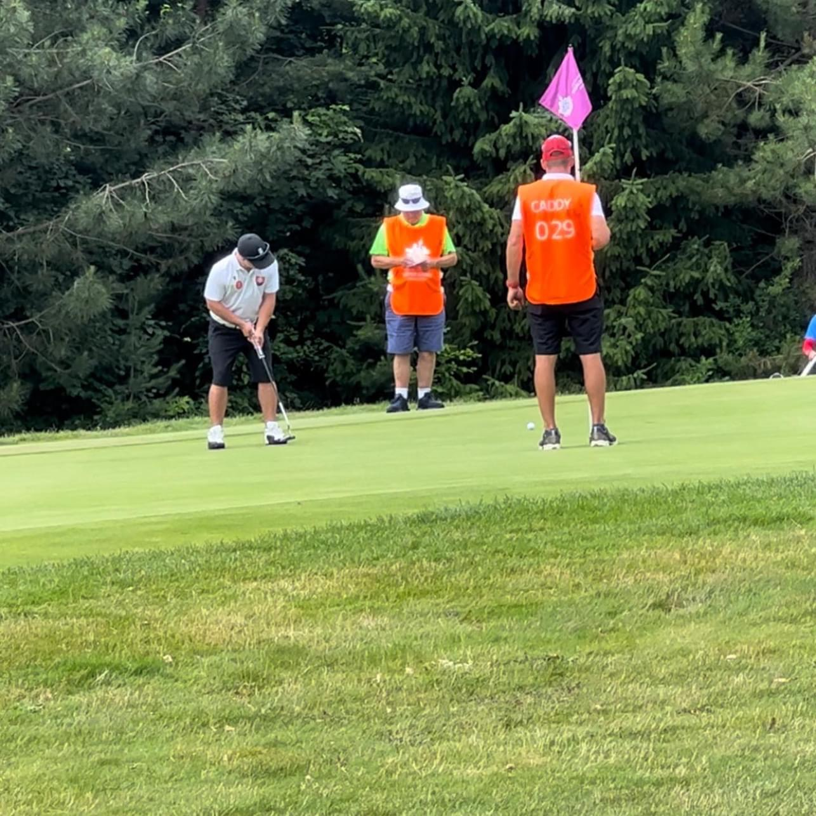
Letné individuálne športy Špeciálnych olympiád
ŠPORTY

Slide 28
LETNÝ INDIVIDUÁLNY ŠPORT · ČO JE INÉ?
Kolieskové korčuľovanie
BEŽNÝ ŠPORT
World Skate
ŠPECIÁLNE OLYMPIÁDY
pravidlá SOI
Rýchlostné preteky na dráhe a ceste
Šprinty až maratón
Hromadné štarty, taktika
30 m rovinka a 30 m slalom pre začiatočníkov
Kto zvládne 30 m do 15 s, postupuje vyššie
Trate 100–1000 m na dráhe 50–100 m
Inline aj quad korčule, štafety aj unifikované
Tip pre trénera: Najprv naučte bezpečne padať a vstávať – až potom rýchlosť.
Notes:
⏱ ~1 min. Prilba je povinná. Slalom na 30 m je výborný tréning koordinácie aj pre bežnú telesnú výchovu.

Slide 29
VYTRVALOSTNÝ ŠPORT · ČO JE INÉ?
Triatlon
BEŽNÝ ŠPORT
World Triathlon
ŠPECIÁLNE OLYMPIÁDY
pravidlá SOI
Šprint: 750 m plávanie, 20 km bicykel, 5 km beh
Olympijský triatlon 1,5 / 40 / 10 km
Depo (prezliekanie) je súčasť času
Naši športovci štartujú na bežných pretekoch
Aquatlon, duatlon, super-šprint
Štafeta: každý jednu disciplínu
Tip pre trénera: Najťažšie je depo – nacvičte ho krok po kroku, s obrázkovým postupom.
Notes:
⏱ ~1 min. Na fotke je náš športovec v cieli otvorených pretekov – pravidlá sú rovnaké ako pre všetkých. Tu sa ukáže, čo trénujeme: vytrvalosť, ale aj to, že naši športovci „nepoznajú svoje hranice“ (slajd Špecifiká) – tempo musí riadiť tréner.

Slide 30
LETNÝ INDIVIDUÁLNY ŠPORT · ČO JE INÉ?
Golf
BEŽNÝ ŠPORT
R&A / USGA
ŠPECIÁLNE OLYMPIÁDY
pravidlá SOI
18 jamiek, každý hrá svoju loptu
Hendikep vyrovnáva rozdiely
Bez limitu úderov na jamku
Úroveň 1: súťaž zručností (putt, chip, pitch, železo, drevo)
Úrovne 2–3: unifikovaná hra striedavých úderov
Úrovne 4–5: individuálna hra na 9 a 18 jamiek
Max. 10 úderov na jamku („10X“), kratšie jamky
Tip pre trénera: Etiketa a tempo hry sú súčasť tréningu – trénujte aj čakanie a ticho.
Notes:
⏱ ~1 min. Úroveň 2 – športovec a partner hrajú jednu loptu striedavo – krásny príklad unifikovaného športu. Berlín 2023: Slovensko získalo medailu aj v golfe.

Slide 31
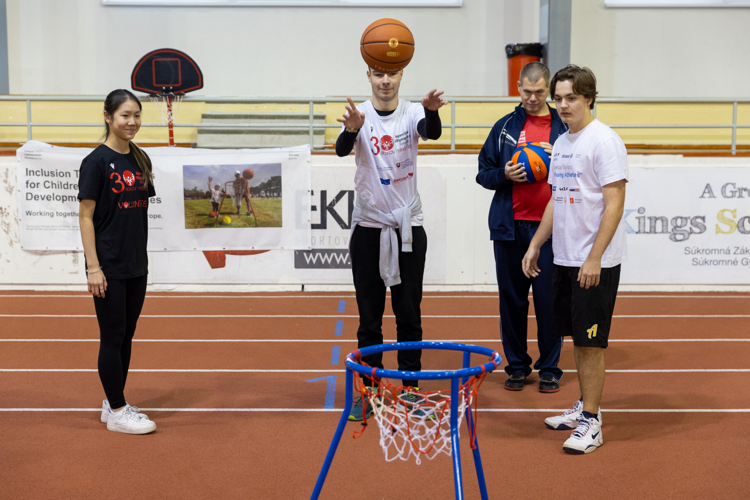
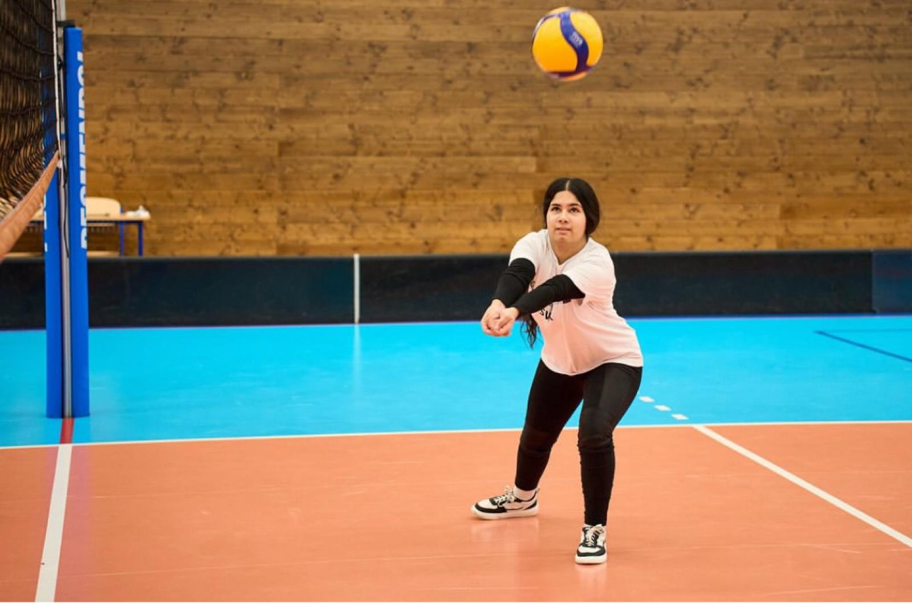
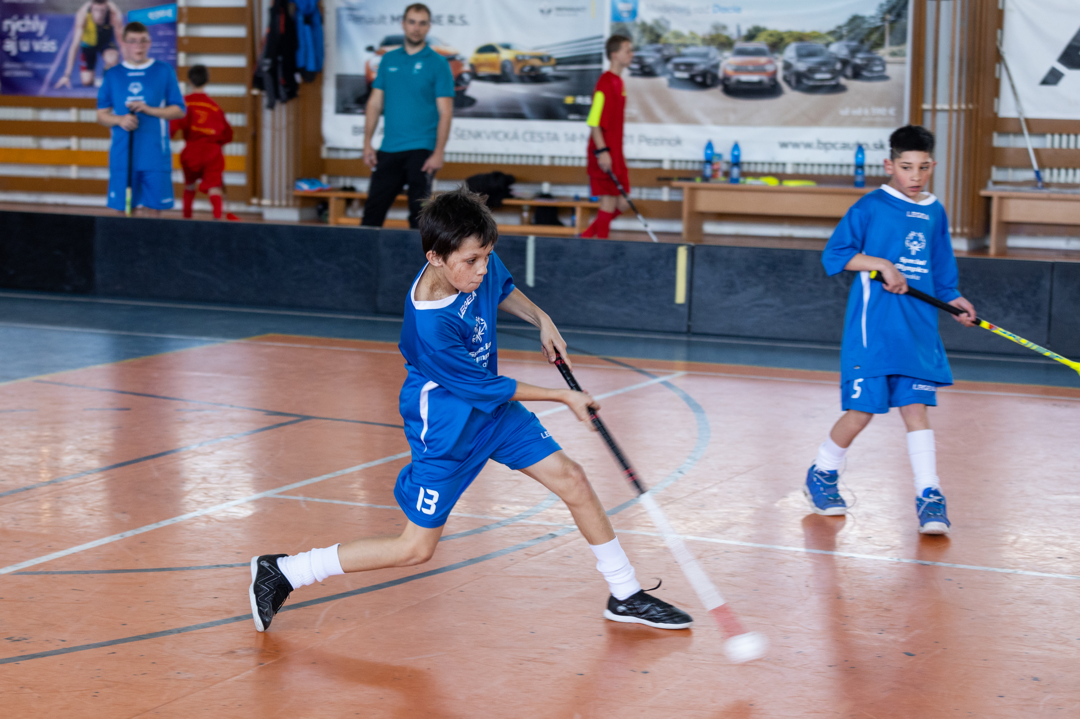
Letné kolektívne ŠPORTY
Špeciálnych olympiád

Slide 32
KOLEKTÍVNY ŠPORT · ČO JE INÉ?
Volejbal
BEŽNÝ ŠPORT
FIVB
ŠPECIÁLNE OLYMPIÁDY
pravidlá SOI
Podanie spoza zadnej čiary (9 m od siete)
Štandardná lopta, sieť 2,43 / 2,24 m
6 striedaní v sete
Súťaž zručností: prsty, bager, podanie
Podanie môže byť bližšie (min. 4,5 m od siete)
Ľahšia lopta (do 226 g) mimo svetových hier
Až 12 striedaní v sete; rovnaká výška siete
Tip pre trénera: Strach z lopty je reálny – začnite s balónom alebo mäkkou loptou.
Notes:
⏱ ~1 min. Úpravy (bližšie podanie, ľahšia lopta) sa na svetových hrách nepoužívajú – tam sa hrá podľa FIVB. Berlín 2023: muži vo volejbale na stupňoch víťazov.

Slide 33
KOLEKTÍVNY ŠPORT · ČO JE INÉ?
Basketbal
BEŽNÝ ŠPORT
FIBA
ŠPECIÁLNE OLYMPIÁDY
pravidlá SOI
5 × 5, 4 × 10 min; 3x3 do 21 bodov
Tréner rozhoduje, kto hrá
Výkonnostné úrovne riešia ligy, nie divízie
Zručnosti: prihrávka na terč, dribling 10 m, streľba zo 6 miest
Tímové zručnosti, 3x3 a 5 × 5, unifikovaný basketbal
Každý člen družstva musí hrať
Divízie podľa hodnotenia tímu a klasifikačných zápasov
Tip pre trénera: Hra = veľa podnetov naraz. Zjednodušte: jedna úloha pre jedného hráča.
Notes:
⏱ ~1 min. ŠO 3x3 je takmer zhodné s FIBA 3x3 – 10 min alebo 21 bodov, 12 s na útok. Rozdiel: každý hráč musí nastúpiť a divízie sa tvoria podľa výkonnosti tímu.

Slide 34
KOLEKTÍVNY ŠPORT · ČO JE INÉ?
Futbal
BEŽNÝ ŠPORT
FIFA / IFAB
ŠPECIÁLNE OLYMPIÁDY
pravidlá SOI
11 × 11, 2 × 45 min, ofsajd
Vystriedaný hráč sa nevracia
Červená karta = do konca zápasu
5 × 5 (2 × 15 min), 7/8 × 7/8 (2 × 20 min), 11 × 11
V malých formátoch bez ofsajdu, neobmedzené striedanie
Vylúčenie len na 2 min
Unifikovaný futbal: 3 športovci + 2 partneri
Tip pre trénera: Hlavičky a súboje – poznajte zdravotný stav (AAI pri Downovom syndróme).
Notes:
⏱ ~1 min. Pre deti 8–12 rokov lopta č. 4. Berlín 2023: ženy vo futbale na stupňoch víťazov. Príbeh z Turína: Michal Tomaško chcel hrať futbal, mama sa bála tvrdých striel – našiel sa v bežeckom lyžovaní.

Slide 35
KOLEKTÍVNY ŠPORT · ČO JE INÉ?
Florbal
BEŽNÝ ŠPORT
IFF
ŠPECIÁLNE OLYMPIÁDY
pravidlá SOI
5 hráčov v poli + brankár, 3 × 20 min
Ihrisko 40 × 20 m
Rýchla hra, časté striedanie
Formát 4 × 4 na malom ihrisku (od 20 × 12 m), 2 × 7–15 min
Aj 6 × 6 (3 × 20 min) pre výkonnejšie tímy
Unifikovaný: 3 športovci + 2 partneri
Klasifikačné zápasy na rozdelenie do divízií
Tip pre trénera: Hokejka mení vzdialenosti – učte priestor a bezpečnú výšku hokejky.
Notes:
⏱ ~1 min. Florbal patrí v ŠO medzi zimné športy (súťaží sa v hale v zimnom cykle). Pri nájazdoch v unifikovanom florbale musia aspoň dvaja z troch strelcov byť športovci.

Slide 36
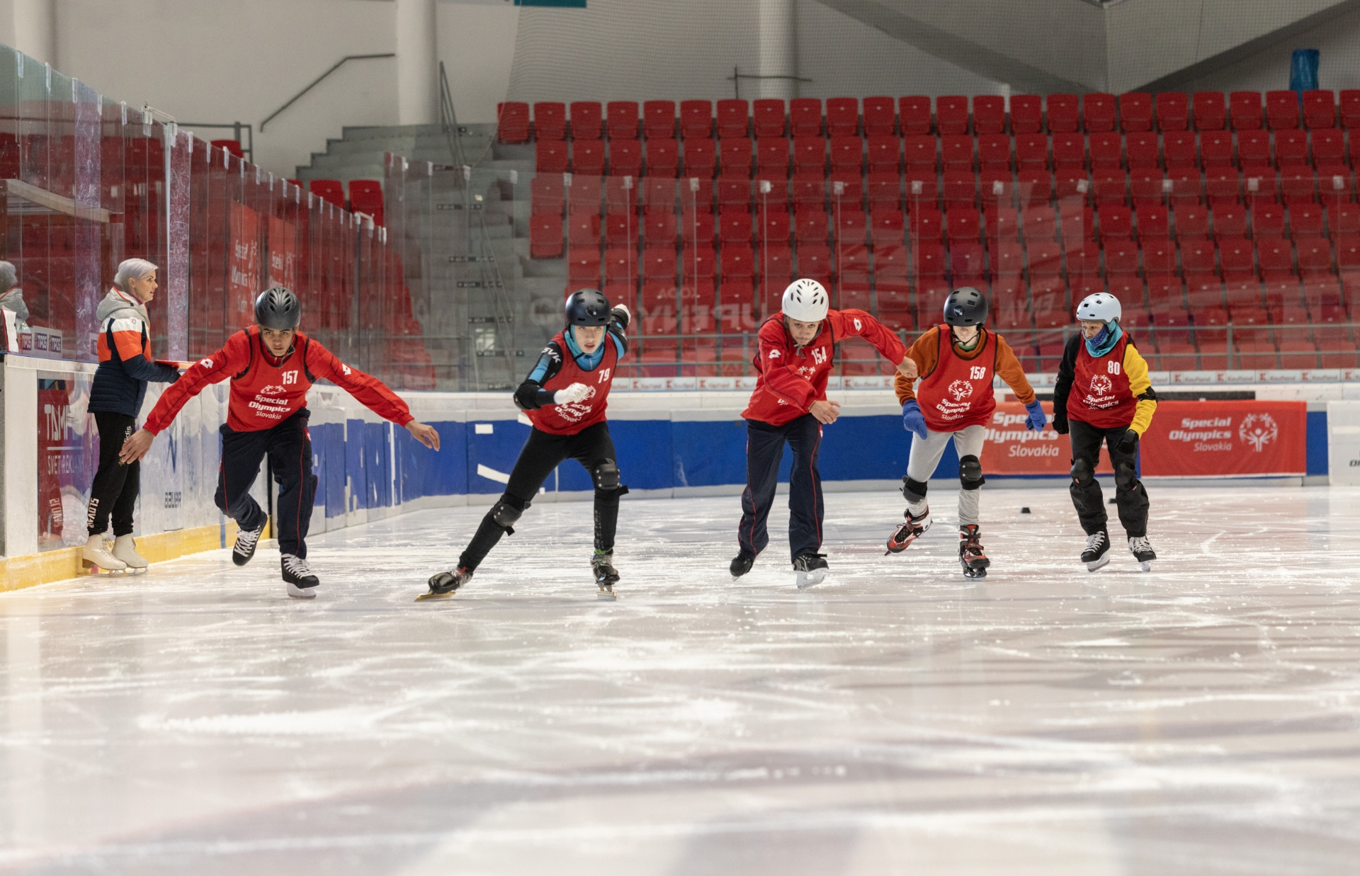
Zimné individuálne ŠPORTY
Špeciálnych olympiád

Slide 37
ZIMNÝ INDIVIDUÁLNY ŠPORT · ČO JE INÉ?
Krasokorčuľovanie
BEŽNÝ ŠPORT
ISU
ŠPECIÁLNE OLYMPIÁDY
pravidlá SOI
Trojité a štvorité skoky
Krátky program + voľná jazda
Hodnotenie IJS: technika + komponenty
Úrovne I–II bez skokov, III jednoduché, IV aj dvojité
Páry, tanec na ľade, unifikované páry a synchro
Jazda 1:30 (úroveň I) až 3:10 (úroveň IV)
Tip pre trénera: Trénujte s hudbou zo súťaže a v kostýme – nič nové v deň pretekov.
Notes:
⏱ ~1 min. Hodnotí sa rovnakým systémom ISU (základná hodnota + GOE), len s obmedzením prvkov podľa úrovne. Príbeh: Adam Hrabčák – zlatá medaila v krasokorčuľovaní na Svetových zimných hrách Turín 2025.

Slide 38
ZIMNÝ INDIVIDUÁLNY ŠPORT · ČO JE INÉ?
Rýchlokorčuľovanie (short track)
BEŽNÝ ŠPORT
ISU
ŠPECIÁLNE OLYMPIÁDY
pravidlá SOI
500, 1000, 1500 m a štafety
Dráha 111,12 m, hromadný štart
Rýchlosť nad 40 km/h
Aj 25 m rovinka a 55 m polkolo
111–1500 m, štafety aj unifikované (2 + 2)
Povinná ochrana proti porezaniu: krk, rukavice, holene
Tip pre trénera: Ochranu oblečte vždy v rovnakom poradí – je súčasťou rutiny.
Notes:
⏱ ~1 min. Pravidlo maximálneho úsilia: zlepšenie o viac ako 20 % (pri 55 m a menej o 25 %) oproti divíznemu času = diskvalifikácia. Klap korčule sú zakázané, hokejové korčule sú povolené, ak nie sú rýchlokorčule.

Slide 39
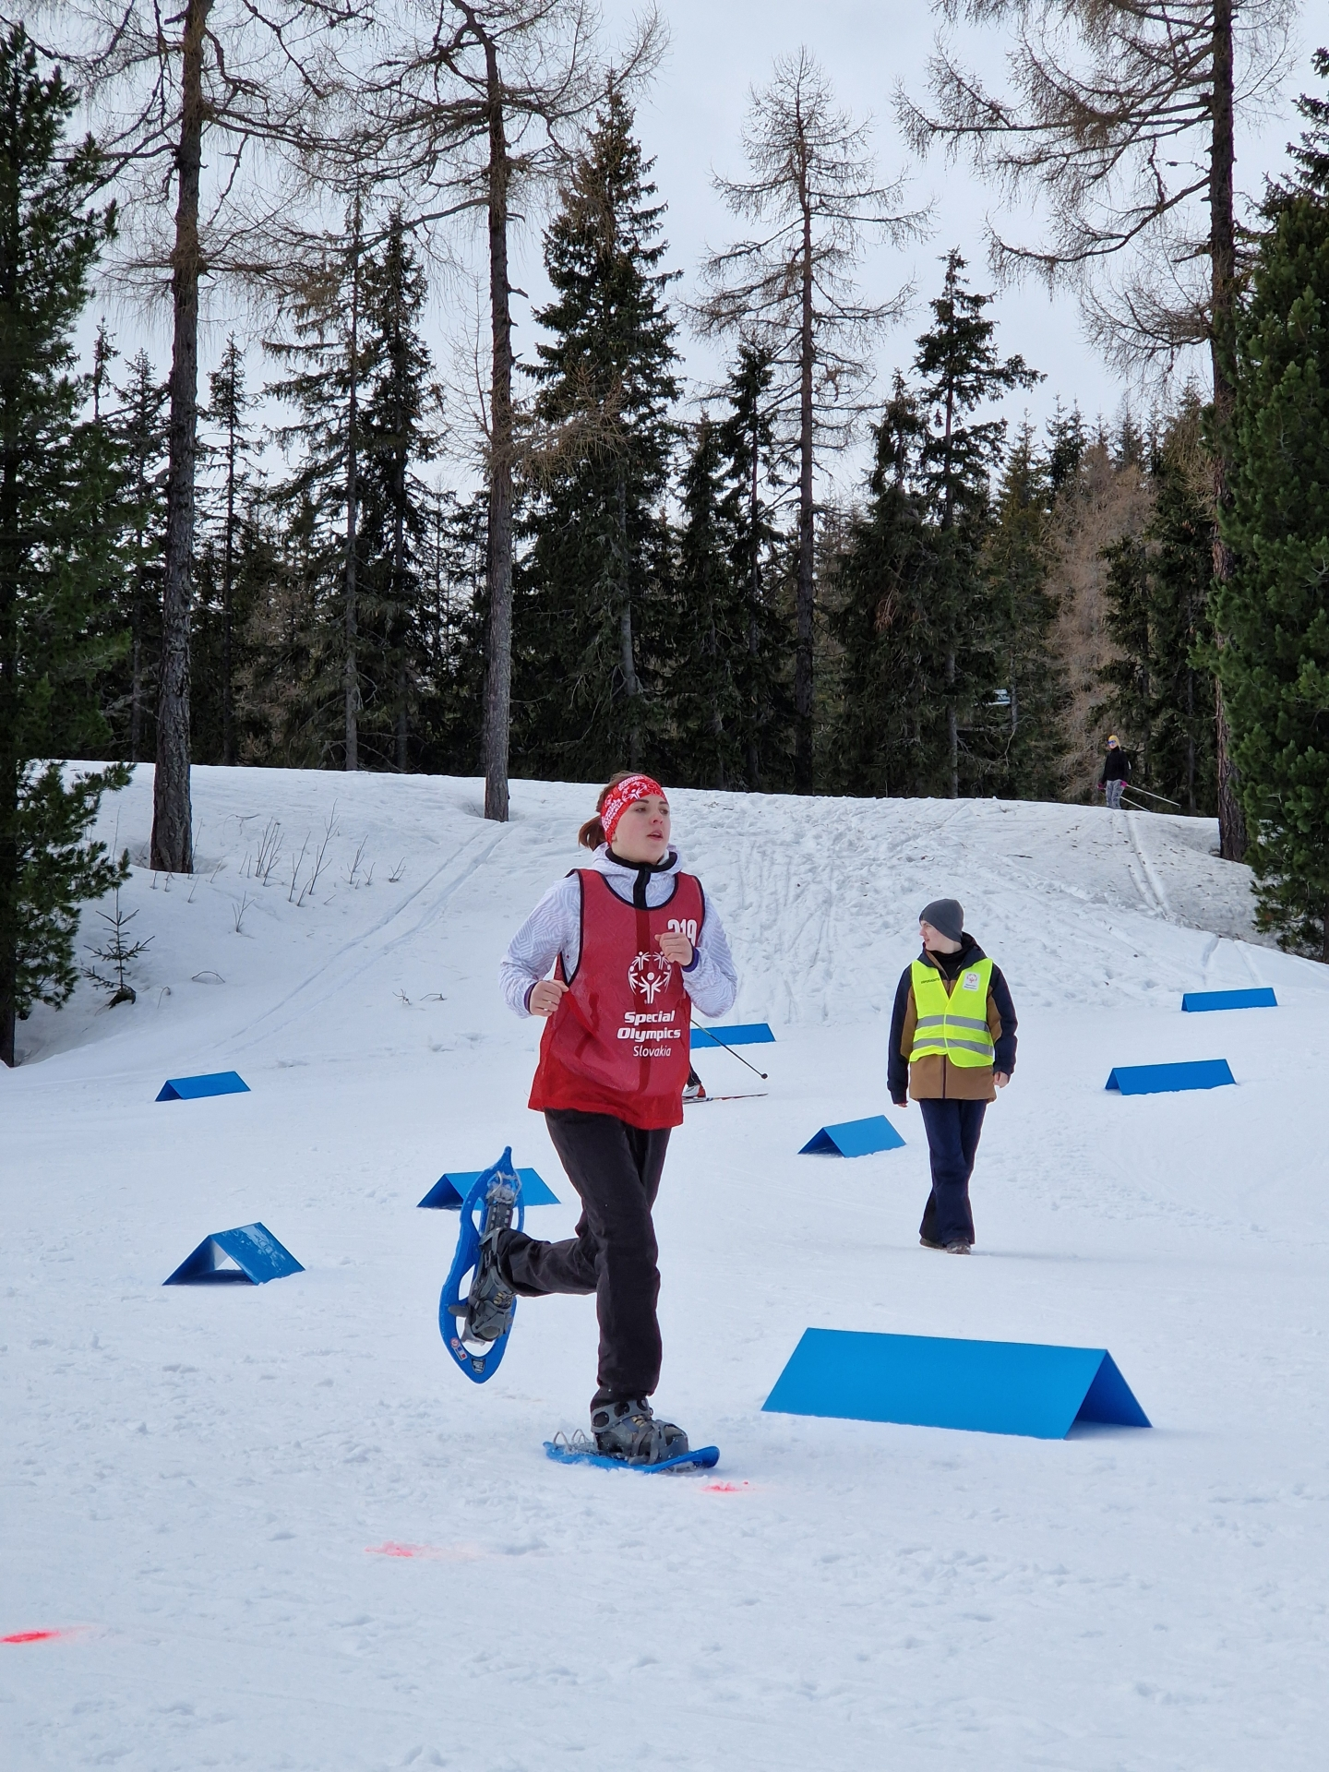
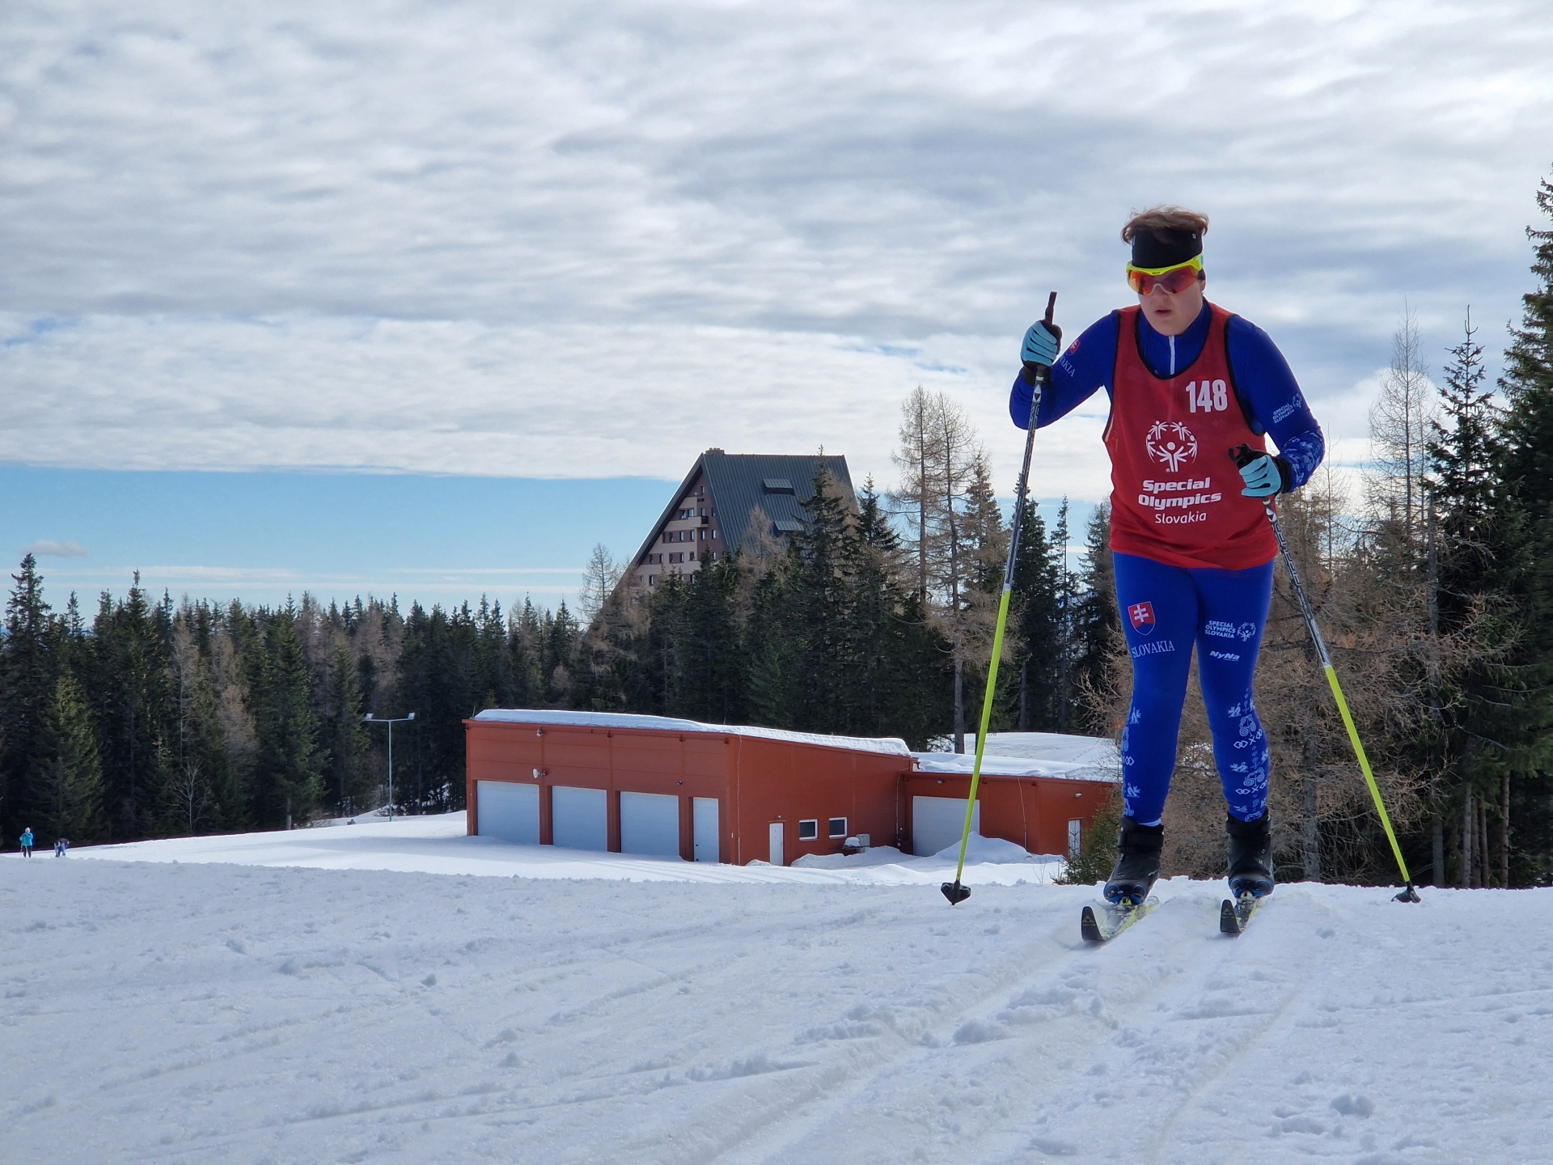
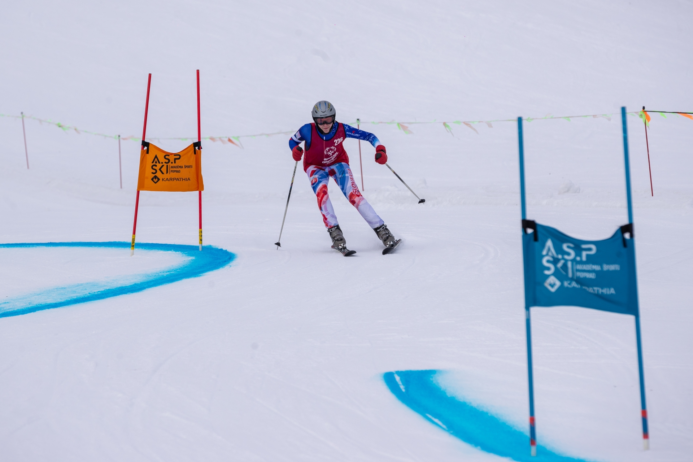
Zimné individuálne ŠPORTY
Špeciálnych olympiád

Slide 40
ZIMNÝ INDIVIDUÁLNY ŠPORT · ČO JE INÉ?
Snežnice
BEŽNÝ ŠPORT
Trailové preteky na snežniciach
ŠPECIÁLNE OLYMPIÁDY
pravidlá SOI
Trailové a horské preteky v teréne
Dlhé trate, často 10 km a viac
Málo rozšírený súťažný šport
SOI je pre tento šport medzinárodným riadiacim orgánom
Trate 25 m – 1600 m, 5 a 10 km
Štafety 4 × 50 až 4 × 400 m, aj unifikované
Snežnica min. 17,8 × 50,8 cm, bez pridaných hrotov
Tip pre trénera: Najdostupnejší zimný šport – stačí sneh. Ideálny vstup do zimnej sezóny.
Notes:
⏱ ~1 min. Na 1. zimných národných hrách ŠO Slovensko (Štrbské Pleso, 2020) bolo na snežniciach 55 športovcov – najviac zo všetkých zimných športov.

Slide 41
ZIMNÝ INDIVIDUÁLNY ŠPORT · ČO JE INÉ?
Alpské lyžovanie
BEŽNÝ ŠPORT
FIS
ŠPECIÁLNE OLYMPIÁDY
pravidlá SOI
Zjazd, super-G, obrovský slalom, slalom
Svahy s prevýšením stoviek metrov
Desiatky brán
Začiatočníci: 10 m chôdza, glide, super glide
Úrovne novice / intermediate / advanced
Novice: 5–15 brán, prevýšenie 20–70 m; bez zjazdu
Divízie podľa 2 jázd v obrovskom slalome
Tip pre trénera: Vlek a lanovka sú tiež zručnosť – trénujte nástup aj výstup.
Notes:
⏱ ~1 min. Kto vypadne z trate, má 1 minútu na návrat. Alpské lyžovanie nie je povolené pri AAI (bez výnimky). Turín 2025: medailu získala aj zjazdárka Miška Oravcová.

Slide 42
ZIMNÝ INDIVIDUÁLNY ŠPORT · ČO JE INÉ?
Snowboarding
BEŽNÝ ŠPORT
FIS
ŠPECIÁLNE OLYMPIÁDY
pravidlá SOI
Slopestyle, U-rampa, big air, snowboardcross
Paralelný slalom a obrovský slalom
Akrobacia a skoky
Len technické disciplíny: super-G, obrovský slalom, slalom
Paralelný obrovský slalom a unifikované disciplíny
Začiatočníci: 10 m, glide, super glide
Nie pri AAI (bez lekárskej výnimky)
Tip pre trénera: Druhá jazda je nová šanca – učte nechať prvú jazdu za sebou.
Notes:
⏱ ~1 min. Príbeh: Barbora Feglová – prvá slovenská medaila v Turíne 2025. Prvá jazda nevyšla, v druhej na mokrom ťažkom snehu zabojovala a získala bronz.

Slide 43
ZIMNÝ INDIVIDUÁLNY ŠPORT · ČO JE INÉ?
Bežecké lyžovanie
BEŽNÝ ŠPORT
FIS
ŠPECIÁLNE OLYMPIÁDY
pravidlá SOI
Trate 10–50 km, šprinty okolo 1,5 km
Hromadné aj intervalové štarty
Klasická a voľná technika oddelene
Krátke trate klasicky: 10 m (bez palíc), 25, 50, 100 m
500 m až 10 km, intervalový štart po 30 s
Štafeta 4 × 1 km aj unifikovaná (2 + 2)
Pri malom počte sa klasika a voľná technika spájajú
Tip pre trénera: Intervalový štart = beží „sám“. Trénujte tempo bez súpera vedľa.
Notes:
⏱ ~1 min. Príbeh: Michal Tomaško z Valalík – v Turíne 2025 povedal, že mu mama zbalila kufor, ale nechala v ňom miesto na medailu. Na 1. zimných národných hrách 2020 bolo v bežeckom lyžovaní 51 športovcov.

Slide 44
PRÍBEHY · SVETOVÉ ZIMNÉ HRY TURÍN 2025
Kufor s miestom na medailu ☺
Barbora Feglová · snowboarding
Prvá jazda nevyšla. V druhej, na mokrom a ťažkom snehu, zabojovala a získala bronz – prvú slovenskú medailu v Turíne.
Michal Tomaško · bežecké lyžovanie
Chcel hrať futbal, ale mama sa bála tvrdých striel. Našiel sa na bežkách. Mama mu zbalila kufor – a nechala v ňom miesto na medailu.
Adam Hrabčák · krasokorčuľovanie
Zlatá medaila. Známkuje sa v rovnakom systéme hodnotenia ako bežní krasokorčuliari.
Notes:
⏱ ~2 min. Výprava: 26 športovcov, 34 medailí. Z príbehov si zoberte dve veci: (1) dve jazdy = druhá šanca, tréner učí športovca nechať chybu za sebou; (2) rodič je súčasť tímu – ak mu ukážete bezpečný šport, v ktorom dieťa uspeje, stane sa vaším najväčším spojencom. (Zdroj: SITA, blog K. Jakuboviča z Turína)

Slide 45

Nie sú normálni. Sú ešte lepší.
Nehľadajú peniaze, nesťažujú sa na podmienky, neobviňujú rozhodcov ani súperov.
— Karol Jakubovič, športový novinár SITA, o slovenskej výprave v Turíne 2025
Notes:
⏱ 30 s. Nechajte citát chvíľu pôsobiť. Môžete sa spýtať: Kedy ste naposledy videli športovca, ktorý sa po prehre úprimne tešil z výkonu súpera?

Slide 46
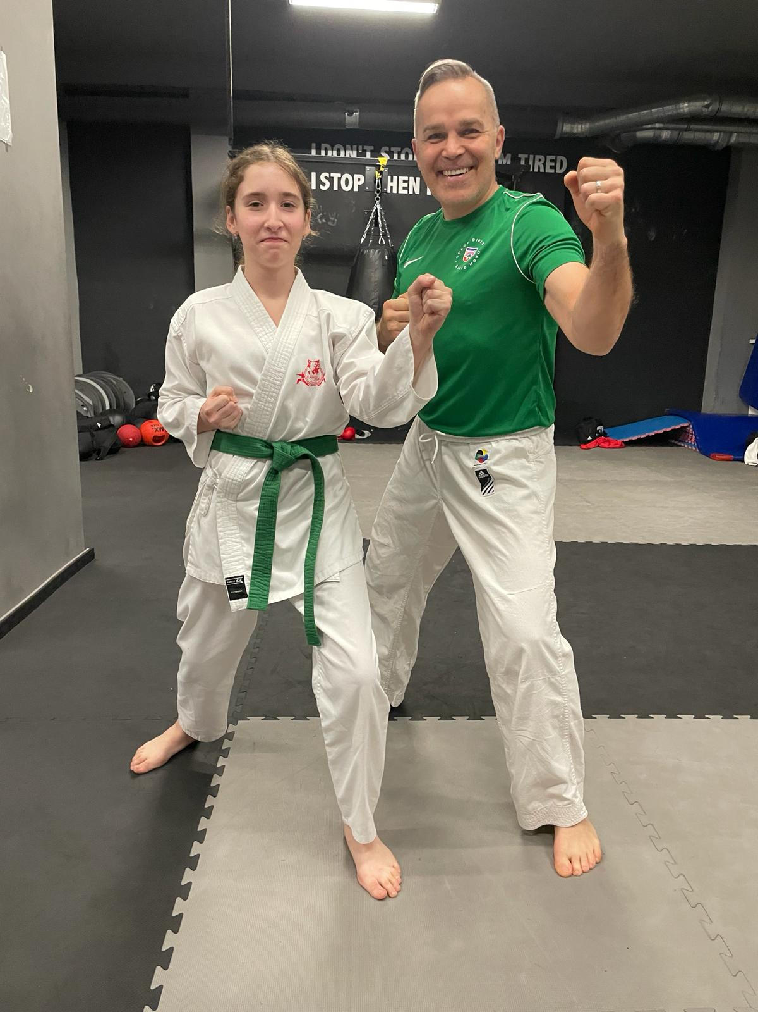
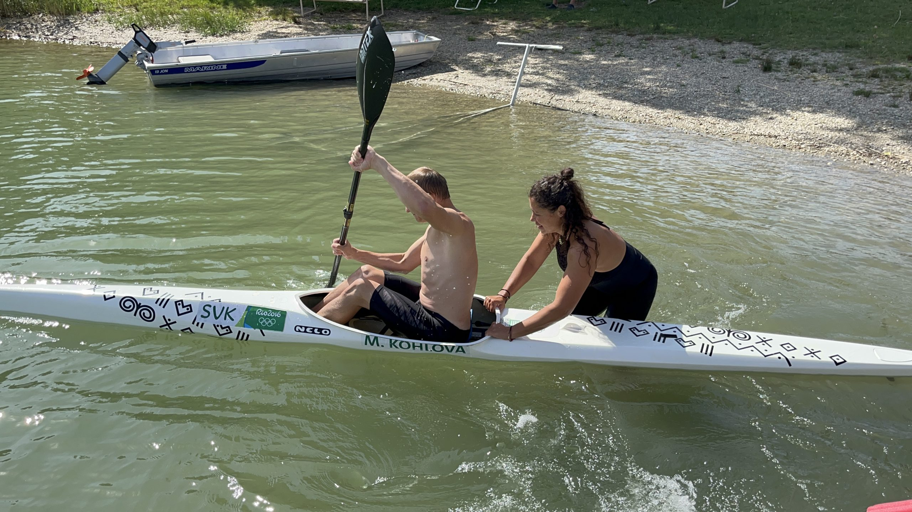
NOVÉ ŠPORTY Špeciálnych olympiád
Bedminton
Silový trojboj
Karate
Kanoistika

Slide 47
NOVÝ ŠPORT · ČO JE INÉ?
Kanoistika (kajak)
BEŽNÝ ŠPORT
ICF
ŠPECIÁLNE OLYMPIÁDY
pravidlá SOI
Úzke pretekárske lode K1, K2, K4
Trate 200–1000 m
Vysoké nároky na rovnováhu
Uznaný šport SOI (nie oficiálny)
Stabilné turistické kajaky aj pretekárske lode
Podmienka: 25 m plávania vo veste, vesta vždy
Unifikovaný K2: športovec + partner
Tip pre trénera: Rovnováha je základ – najprv istota na vode, potom technika záberu.
Notes:
⏱ ~1 min. Z mojich poznámok: kanoistika = rovnováha. Športovec musí byť aspoň rok bez epileptického záchvatu. Pozitívum: pravidlá vychádzajú z medzinárodnej federácie (ICF), meníme len to, čo je nevyhnutné.

Slide 48
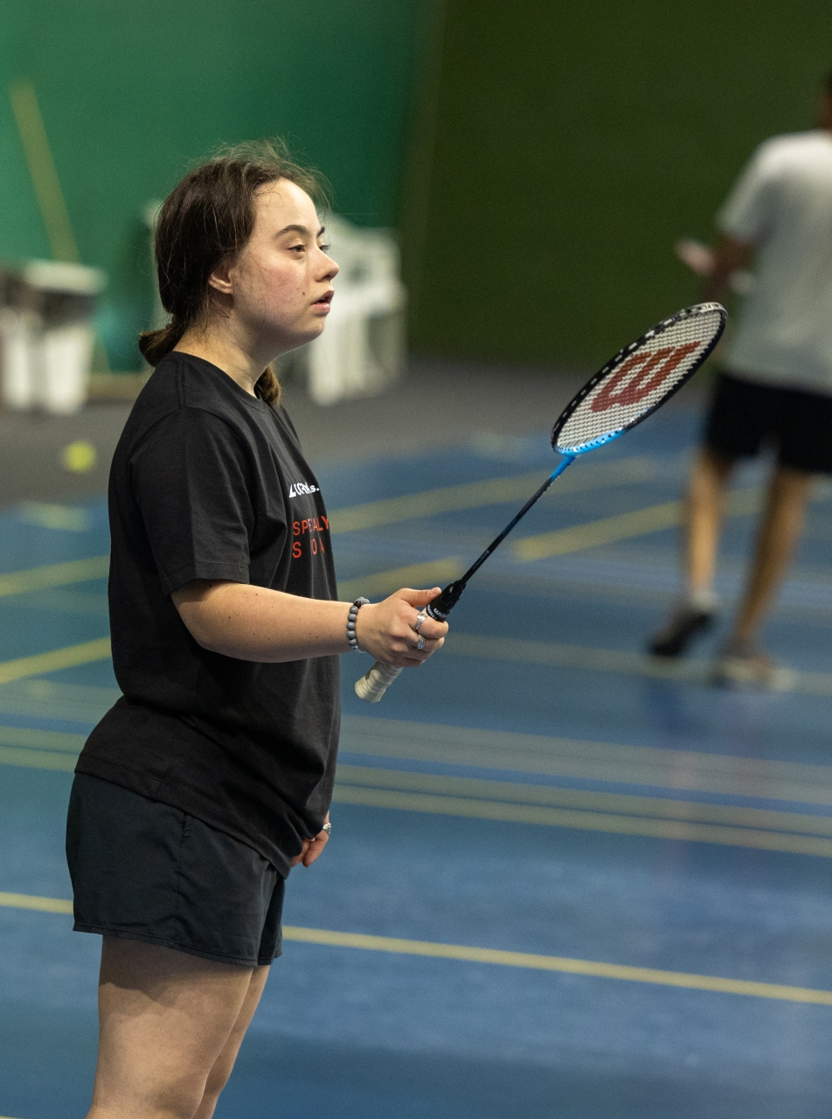

NOVÝ ŠPORT · ČO JE INÉ?
Bedminton
BEŽNÝ ŠPORT
BWF
ŠPECIÁLNE OLYMPIÁDY
pravidlá SOI
Dvojhra, štvorhra, mix
Hra do 21 bodov
Košík letí na elitnej úrovni nad 300 km/h
Súťaž zručností v 6 častiach vrátane „ups“ – 30 s žonglovania
Podanie zhora povolené, ak spodné nejde
Unifikovaná štvorhra a mix
Tip pre trénera: Košík je pomalší ako loptička – ideálny na koordináciu oko-ruka.
Notes:
⏱ ~1 min. Bedminton je u nás nový šport. Súťaž zručností: nahadzovanie rukou, raketou, „ups“, forhend, bekhend, podanie – body sa sčítajú.

Slide 49
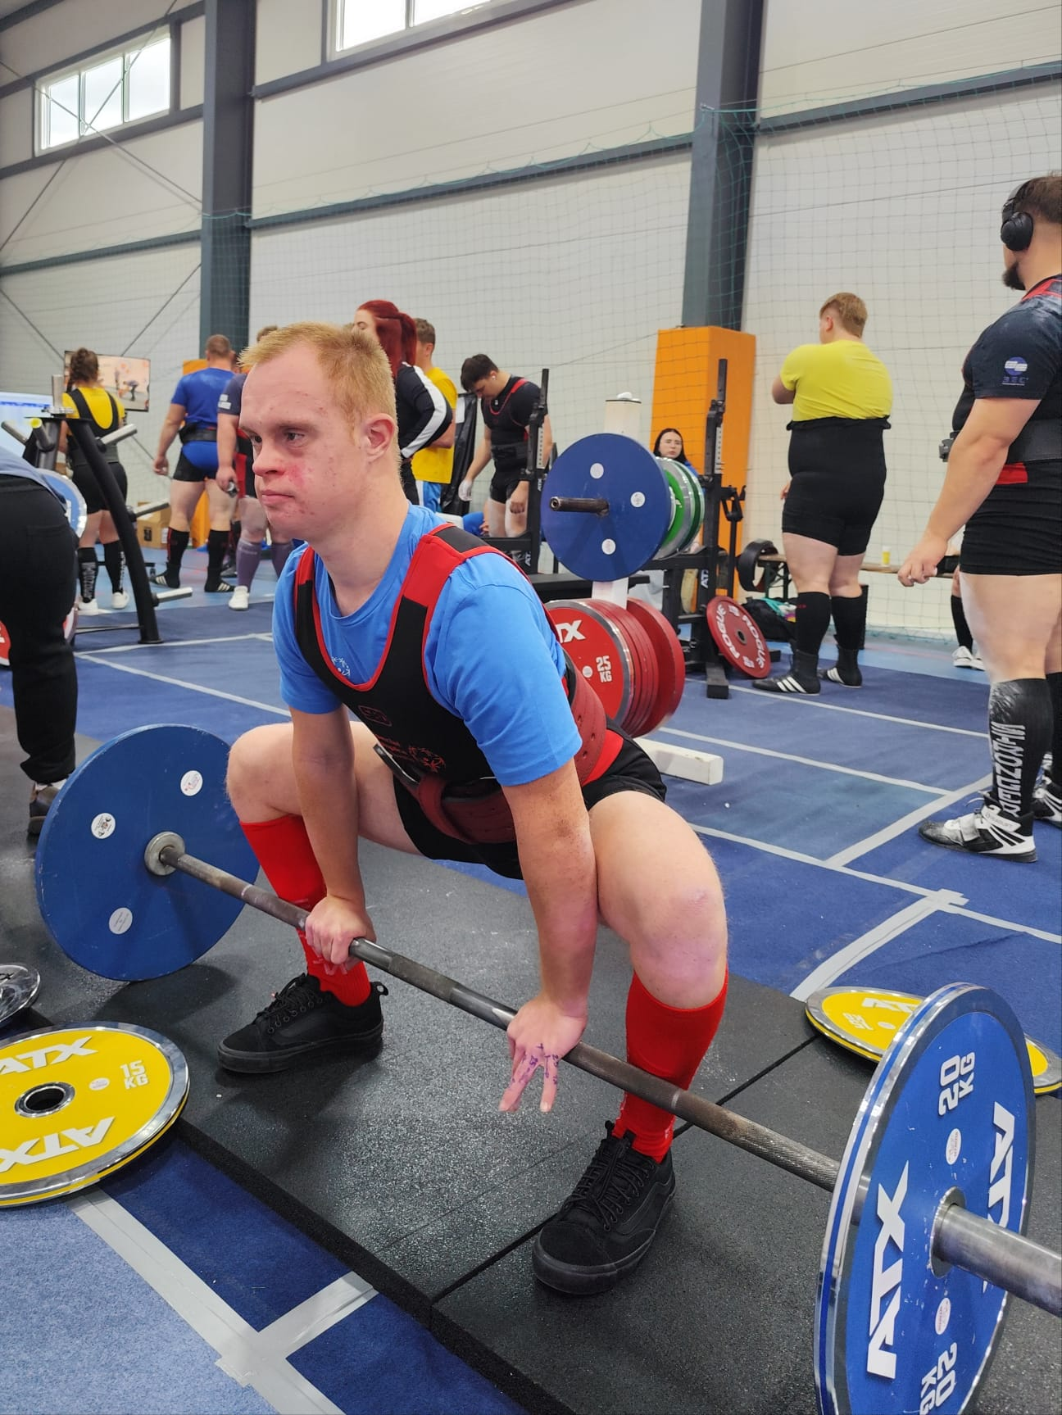
NOVÝ ŠPORT · ČO JE INÉ?
Silový trojboj
BEŽNÝ ŠPORT
IPF
ŠPECIÁLNE OLYMPIÁDY
pravidlá SOI
Drep, tlak na lavici, mŕtvy ťah
Klasická aj „equipped“ kategória (v dresoch)
Pozor: vzpieranie (trh, nadhod) je iný šport
Len klasická (raw) kategória
Aj samostatné disciplíny a kombinácie
Minimálny vek 14 rokov; začiatočníci tlačia 15 kg tyč
2–5 nakladačov na pódiu; drep nie pri AAI
Tip pre trénera: Technika pred záťažou. Silu nevedia odhadnúť – váhu určuje tréner.
Notes:
⏱ ~1 min. V Špeciálnych olympiádach sa súťaží v silovom trojboji (powerlifting), nie vo vzpieraní. Väzba na slajd Špecifiká: SILA – nevedia odhadnúť silu; idú cez dno svojich možností. Preto tréner riadi progres záťaže.

Slide 50
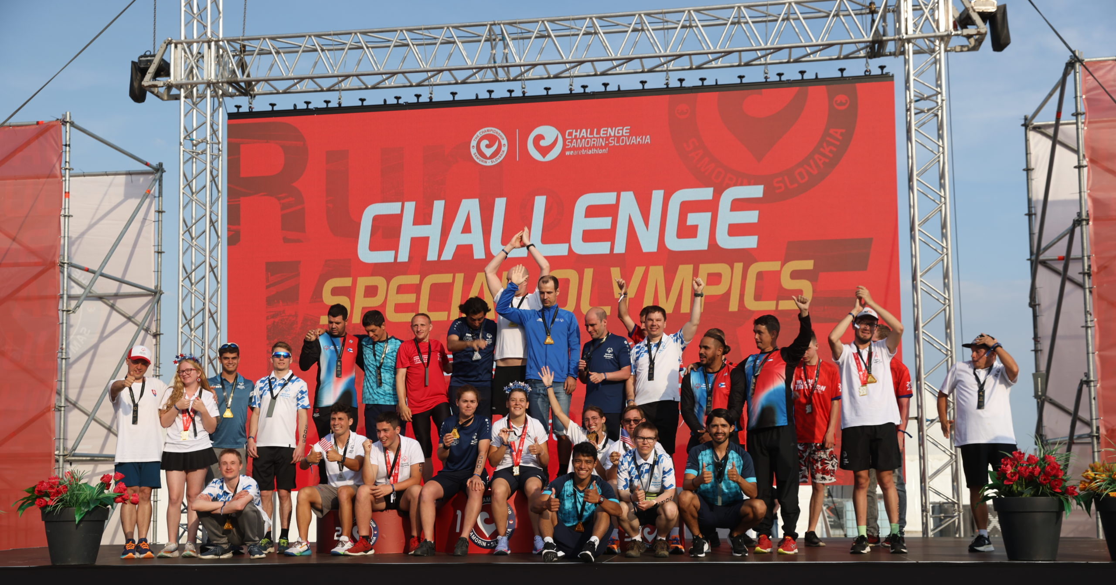
Otvorené Majstrovstvá Európy Špeciálnych olympiád. Medzinárodná TOP súťaž
Special Olympics Slovakia

Slide 51

BEZPEČNOSŤ · DOWNOV SYNDRÓM
Atlanto-axiálna instabilita (AAI)
Disciplíny obmedzené pri AAI:
Motýlik a štartový skok
Skok do výšky
Uvoľnené spojenie 1. a 2. krčného stavca. Prudký pohyb hlavy alebo náraz môže poškodiť miechu.
Športovec s diagnostikovanou AAI sa môže zúčastniť len s písomným súhlasom a potvrdením dvoch lekárov.
Viacboj (pentatlon)
Drep (silový trojboj)
Jazdectvo
Športová gymnastika
Futbal
Alpské lyžovanie
Snowboarding
Judo
Rozcvička zaťažujúca krk
Zdroj: Special Olympics – Participation by Individuals with Down Syndrome who have Atlanto-axial Instability; Swimming a Powerlifting Rules 2024
Notes:
⏱ ~1,5 min. Praktická rada: pri registrácii športovca s Downovým syndrómom vždy overte lekársky posudok na AAI. Tréner musí vedieť, ktoré disciplíny sú pre konkrétneho športovca zakázané – aj na tréningu (napr. hlavičkovanie, kotúľ, štartový skok).

Slide 52
ŠPECIFIKÁ v trénovaní
1. Špecifikum trénera = T R P E Z L I V O S Ť
2. Špecifikum trénera = ÚSMEV
3. Naučiť sa RUTINE
ŠTART a CIEĽ = alfa omega športu iZ
Štartový povel
Poznať dominantnú ruku a nohu
Športová výstroj – oblečenie
ŠpECIFIKÁ ZO ZDRAVOTNÉHO POHĽADU ….
SILA – nevedia odhadnut silu …
RÝCHLOSŤ – nevedia si rozlozit sily
VYTRVALOSŤ – idu cez dno svojich možností
nepoznajú svoje hranice.
Vypne ich telo, nie mozog.

Slide 53


Slide 54
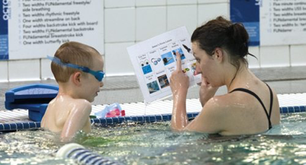
Špecifiká športu s diagnózou:
autistického spektra
downovým syndrómom a/alebo .... iné

Slide 55
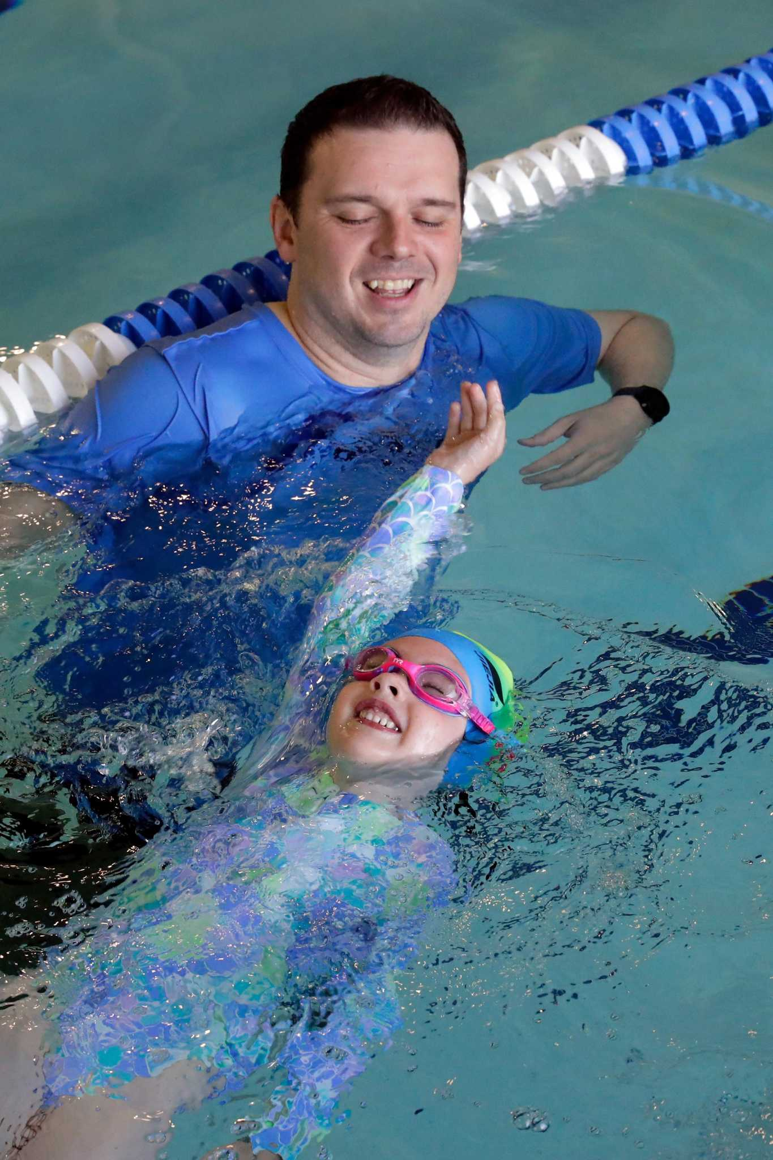
AKO začať ?
Nemať starch - nebáť sa inakosti
Práca s rodičom a rozhovor a športovcom (bude odpovedať rodič, nechať hovoriť športovca)
Musíš si zapamätať MENO športovca (nebude to vždy meno take aké ma v OP ☺)
Poznať záľuby športovca. Čo nemá rád, čo má rád. (jedlo, knihy, filmy, …… stromy, vleky…)
Poznať rodiča
Vedieť či rodič športoval, má športové návyky, ….
Vysvetliť mu, že nebude prítomný na tréningu
Informovať rodiča o správaní na tréningu, pokrokoch, ….
Musíte im dať pocit, že v ich dieťa veríte.

Slide 56


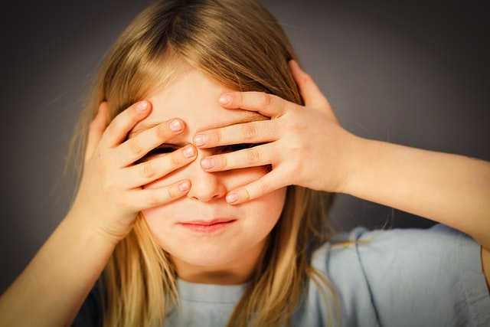
SENSIBILITA, CITLIVOSŤ
– najväčší nepriateľ progresu u ľudí s autizmom
SENSIBILITA CITLIVOSŤ
je bolestivá pre ľudí s autizmom, je to stav preťaženia je to ako jazda na rollokoster
preťaženie im spôsobuje strašnú bolesť
ZRAK – moc svetla, málo svetla, blikajúca žiarovka, iné druhy svetla, odraz svetla
SLUCH - cítia vybrácie, neviem potláčať zvuky, (počujú tlkot srdca, hodiniek, let muchy,…)
ČUCH – vône, pachy, 100x silnejšie cítia
HMAT – necítia bolesť, alebo majú veľmi nízky prah bolesti
Rovnováha, ….

Slide 57
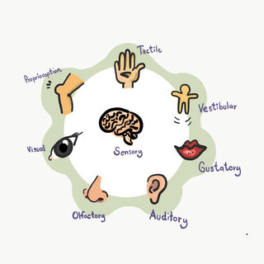
Ak nemôžeme eliminovať jeho sensibilitu
nedokážeme odhaliť jeho schopnosti.
Tréner musí vedieť eliminovať tie vzruchy čo ho/ju vyrušujú
Musí poznať tkz. špúšťač
Pred tréningov oboznámenie sa s priestorom, zisťovanie na čo je citlivý.
Ako tréner si zachovaj svoju identitu.
Čo najviac ako sa dá pristupuj ako k bežnému športovci ♥

Slide 58






ZHRNUTIE
6 zásad dobrého trénera
Trpezlivosť
Úsmev
Rutina
Rovnakú vec vysvetlíte desaťkrát – a jedenásty raz s úsmevom.
Atmosféra je pre športovca dôležitejšia ako výsledok.
Štart, cieľ, výstroj, poradie cvikov – vždy rovnako.
Poznaj športovca
Bezpečnosť
Daj príležitosť
Meno, záľuby, senzorické spúšťače, rodič.
AAI, ochranné pomôcky, hranice, ktoré sám nepozná.
Upravuj obťažnosť, nie očakávania.
Notes:
⏱ ~1,5 min. Zhrnutie celej prednášky – prvé tri zásady sú zo slajdu Špecifiká v trénovaní, ďalšie z častí o autizme, bezpečnosti a filozofii pravidiel.

Slide 59
RÝCHLY KVÍZ
Čo si pamätáte?
Koľko športovcov môže byť najviac v jednej divízii?
Môže plavec v ŠO štartovať z vody?
1
2
Akú farbu má tenisová loptička na najnižšej úrovni?
Čo je Unifikovaný šport ŠO?
3
4
Ktorú disciplínu silového trojboja nesmie športovec s AAI?
Aký je rozdiel medzi bocce a bocciou?
5
6
Notes:
⏱ ~3 min. Odpovede: 1) 8 (minimum 3). 2) Áno – jednou rukou sa drží okraja alebo bloku. 3) Červená. 4) 10 (zapisuje sa „10X“). 5) Drep. 6) Bocce = guľový šport ŠO na dráhe 3,66 × 18,29 m; boccia = paralympijský šport pre ľudí s ťažkým telesným postihnutím, hrá sa v sede. Tip: nechajte študentov odpovedať zdvihnutím ruky alebo cez Mentimeter/Kahoot.

Slide 60
Ak budeš správny tréner športovec ti to všetko vráti cez pocity, vďaku a JEDINEČNÝ vzťah.

Slide 62
rovnovaha pozitivum pravidla vychadzame z medzinar.
Nemodifikujeme co nie je nevyhnutne pistol na starte pistalka na plavani…. ZOSTANTE Trenerom nie LUTOVAT
Modifikujeme obtiaznost mame v sportoch sutaze v zrucnostiach a mame MATP
MYSLIET NA TO ZE DAT PRILEZITOST nie v hlave ich hned odsudit na neuspech ked nerobi neco nezmamena to hned ze neche , musime sa vratit k vysvetleniu krok po kroku a rozdelenie metodiky na droBnejsie kroky, zistiť zmyslové preťaŽenia cisla su uplne mimo

